Slide 1
化学作业
1. 完成《讲义》P85-89；

Slide 2
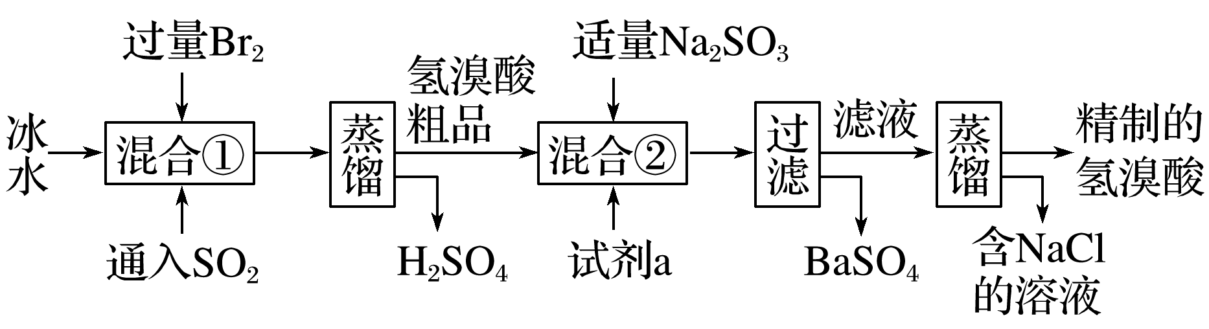
1
2
3
P84-3 .氢溴酸在医药和石化工业上有广泛用途。模拟工业制备氢溴酸的流程如图所示：
HBr(Br₂)
HBr(易挥发)
BaCl₂
回答下列问题：
(1)混合①中发生反应的离子方程式为__________________________________。
Br₂＋SO₂＋2H₂O===4H⁺+2Br⁻＋SO₄²⁻
(2)混合②中加入试剂a是____________。
BaCl₂溶液
(3)加入Na₂SO₃的目的是除去过量的Br₂，但要防止过量，原因是__________。

Slide 3
1
2
3
(4)工业氢溴酸常带有淡淡的黄色，可能的原因是：①含Fe^{3＋}，②含Br₂，③含Fe^{3＋}和Br₂。只用下列一种试剂就能分析产生淡黄色的原因，该试剂是____(填字母)。
a.KMnO₄溶液 b.NaOH溶液 c.KSCN溶液
d.淀粉-­KI溶液 e.CCl₄
解析 CCl₄与溶液混合后分层，有机层在下层，水层在上层，
若有机层无色，水层为黄色，则为①含Fe^{3＋}所致，
若有机层为橙色，水层为无色，则为②含Br₂所致，
若有机层为橙色、水层为黄色，则为③含Fe^{3＋}和Br₂所致，故选e。
e

Slide 4
P83-7.为验证卤素单质氧化性的相对强弱，某小组用下图所示装置进行实验(夹持仪器已略去，气密性已检验)。
保证Cl₂不会过量
Cl₂>Br₂
Cl₂>I₂
制备Cl₂
实验过程：
Ⅰ.打开弹簧夹，打开活塞a，滴加浓盐酸。
Ⅱ.当B和C中的溶液都变为黄色时，夹紧弹簧夹。
Ⅲ.当B中溶液由黄色变为红棕色时，关闭活塞a。
Cl₂>Br₂
Br₂>I₂
避免是Cl₂氧化了I⁻

Slide 5
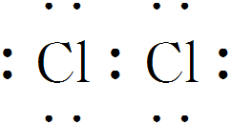
7.为验证卤素单质氧化性的相对强弱，某小组用下图所示装置进行实验(夹持仪器已略去，气密性已检验)。
实验过程：
Ⅰ.打开弹簧夹，打开活塞a，滴加浓盐酸。
Ⅱ.当B和C中的溶液都变为黄色时，夹紧弹簧夹。
Ⅲ.当B中溶液由黄色变为红棕色时，关闭活塞a。
Ⅳ.……
(1)A中产生黄绿色气体，其电子式是__________________________。
(2)验证氯气的氧化性强于碘的实验现象是________________________。
湿润的淀粉-­KI试纸变蓝
Cl₂＋2Br－===Br₂＋2Cl－
(3)B中溶液发生反应的离子方程式是_____________________________

Slide 6
1
2
3
4
5
6
7
(4)为验证溴的氧化性强于碘，过程Ⅳ的操作和现象是______________
__________________________________________________________。
(5)过程Ⅲ实验的目的是________________________________________。
(6)氯、溴、碘单质的氧化性逐渐减弱的原因：同主族元素从上到下____________________，得电子能力逐渐减弱。
打开活塞b，将少量C中溶液滴入D中，关闭活塞b，取下D振荡，静置后CCl₄层变为紫红色
确认C的黄色溶液中无Cl₂，排除Cl₂对溴置换碘实验的干扰
原子半径逐渐增大

Slide 7
复习巩固卤素知识
( 1 ) 卤素单质的非金属性：F₂＞Cl₂ ＞ Br₂ ＞ I₂ 2KI+Cl₂=2KCl+I₂
(2) 稳定性：HF>HCl>HBr>HI
(3) 还原性：HF<HCl<HBr<HI (F⁻ < Cl⁻ < Br⁻ < I⁻)
(4) 酸 性：HF（弱酸）<HCl<HBr<HI（后三者都是强酸）
含氧酸酸性：HClO₄ > HBrO₄ > HIO₄ （F无正价）
2F₂+2H₂O=4HF+O₂
Cl₂+H₂O HCl+HClO
（5）卤素与水/碱溶液的反应 X₂+H₂O HX+HXO X₂+2NaOH=NaX+NaXO+H₂O
（6）卤素与Fe的反应 FeCl₃ FeBr₃ FeI₂
AgF溶于水， AgCl ↓ AgBr ↓ AgI ↓
白色 浅黄色 黄色
总结：元素的非金属性 越强，越容易与氢化合，
氢化物越稳定，对应的最高价含氧酸的酸性越强。

Slide 8
交流探讨：碘盐为（NaCl中加KIO₃），如何证明含有KIO₃ ？已知（IO₃⁻+5I⁻+6H⁺=3I₂+3H₂O）
1. 用湿润的淀粉KI试纸或淀粉KI试液，加点白醋，将碘盐溶液滴在试纸上，若变蓝，证明含有IO₃⁻
已知：IO₃⁻+5I⁻+6H⁺=3I₂+3H₂O
5e-
IO₃⁻+ 5I⁻ + 6CH₃COOH=6CH₃COO⁻ + 3I₂+ 3H₂O
氧化剂
还原剂
2.用洁净的Pt丝蘸取食盐水灼烧，火焰呈紫色（透过蓝色钴玻璃观察）证明有K⁺

Slide 9

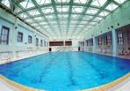
氯水消毒:
Cl₂+H₂O===H⁺+Cl⁻+HClO
高档游泳池用ClO₂ O₃消毒
环保广普型消毒剂----ClO₂
2e-
+5 +4 +6 +4
制法：2NaClO₃+Na₂SO₃+H₂SO₄=2Na₂SO₄+2ClO₂↑+H₂O
氧化剂
还原剂
讨论：ClO₂消毒能力是Cl₂的多少倍？
2.5
☆物质的量相等的ClO₂消毒能力是Cl₂的______倍
☆质量相等的ClO₂消毒能力是Cl₂的__________倍
2.63
+4 -1
1
+5e-
ClO₂ ----→ Cl –
Cl₂ -----→ 2Cl –
×5
67.5
=2.63
0 -1
+2e-
1
×2
71

Slide 10
过氧化物类消毒剂：由于它们具有强氧化能力，各种微生物对其
十分敏感，可将所有微生物杀灭。
包括H₂O₂ (过氧化氢) CH₃COOOH过氧乙酸
ClO₂(二氧化氯) O₃(臭氧)等。
它们的优点: 消毒后不会留下残余毒性.
不足：但由于化学性质不稳定需现用现配，使用不方便，且因
其氧化能力强，高浓度时可刺激、损害皮肤黏膜、腐蚀物品。
氯水消毒:
Cl₂+H₂O===H⁺+Cl⁻+HClO
高档游泳池用ClO₂ O₃消毒
环保广普型消毒剂----ClO₂
制法：2NaClO₃+Na₂SO₃+H₂SO₄=2Na₂SO₄+2ClO₂+H₂O
讨论：ClO₂消毒能力是Cl₂的多少倍？
含氯消毒剂：指溶于水产生具有杀微生物活性的次氯酸的消毒剂，次氯酸分子量小，易扩散到细菌表面，并穿透细胞膜进入菌体内，使菌体蛋白氧化导致细菌死亡。
如漂白液 (有效成分：次氯酸钠 NaClO)
漂白粉、(有效成分：次氯酸钙Ca(ClO)₂，
优点:比较稳定.
缺点：留下残余毒性(与有机物结合成有机氯)。
2.5
☆物质的量相等的ClO₂消毒能力是Cl₂的______倍
☆质量相等的ClO₂消毒能力是Cl₂的__________倍
2.63

Slide 11
探讨：能用NaBr固体， KI固体与H₂SO₄(浓)
制HBr. HI吗？
不行！得不到HBr. HI
△
因为：2HBr +H₂SO₄(浓)==== Br₂ +SO₂ ↑ +2H₂O
因为：2HI + H₂SO₄(浓)==== I ₂ + SO₂ ↑ +2H₂O
△
浓H₂SO₄和CaF₂(萤石)
不能在烧瓶制HF (腐蚀)，
应在铅皿中制取。
☆ 卤化氢的实验室制法
CaF_{2(固)} + H₂SO₄(浓)== CaSO₄ + 2HF ↑
2NaCl(固) +H₂SO₄(浓)==Na₂SO₄ +2HCl↑
NaBr + H₃PO₄ === NaH₂PO₄ +HBr ↑
KI + H₃PO₄ ===K H₂PO₄ + H I ↑
△
△
△
△

Slide 12
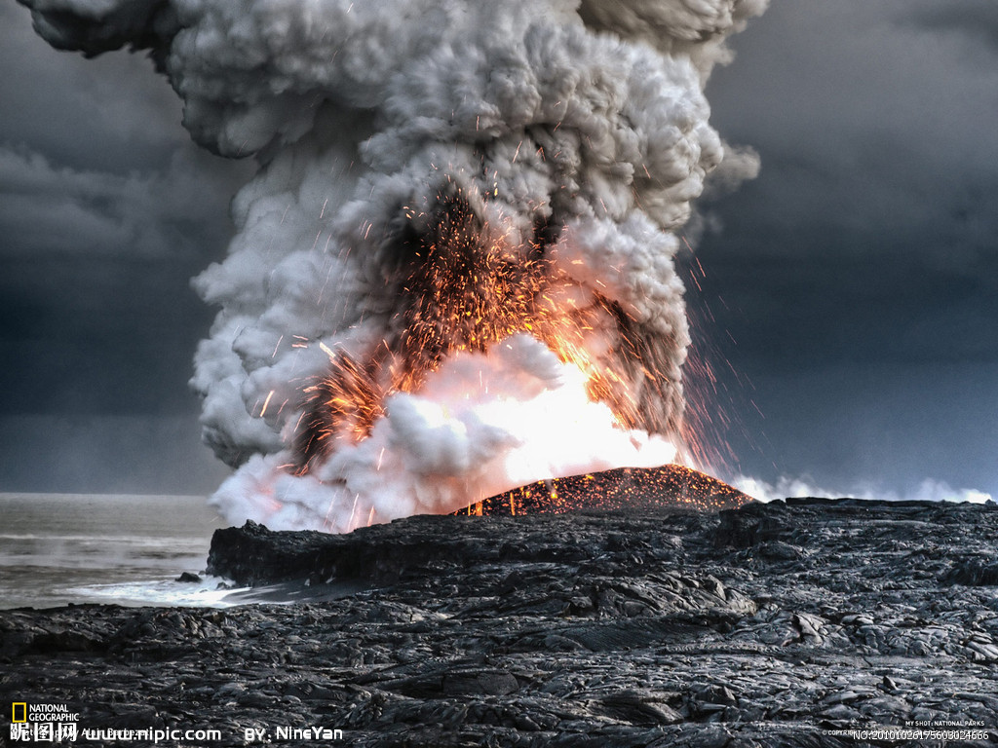
拍摄于2009年12月28日，
展示了位于菲律宾阿尔拜省
的马荣火山向外喷出熔岩。
最近印尼火山爆发场面

Slide 13
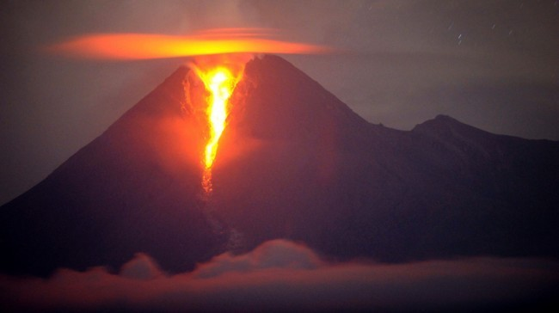
火山爆发给当地人们带来了一场灾难。产生了大量火山灰、熔岩及SO2、CO、H2S等有毒有害的气体。

Slide 14
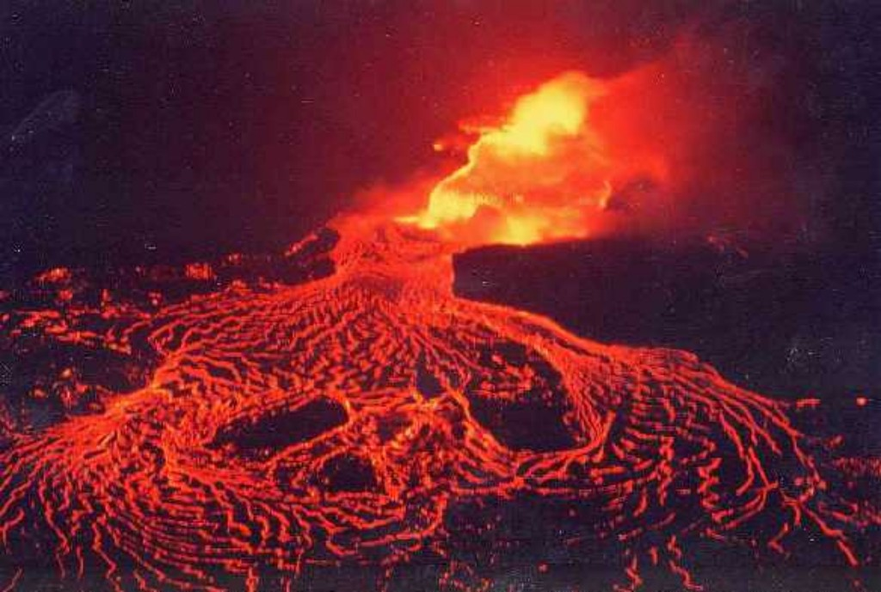
火山爆发时滚滚而来的熔岩

Slide 15
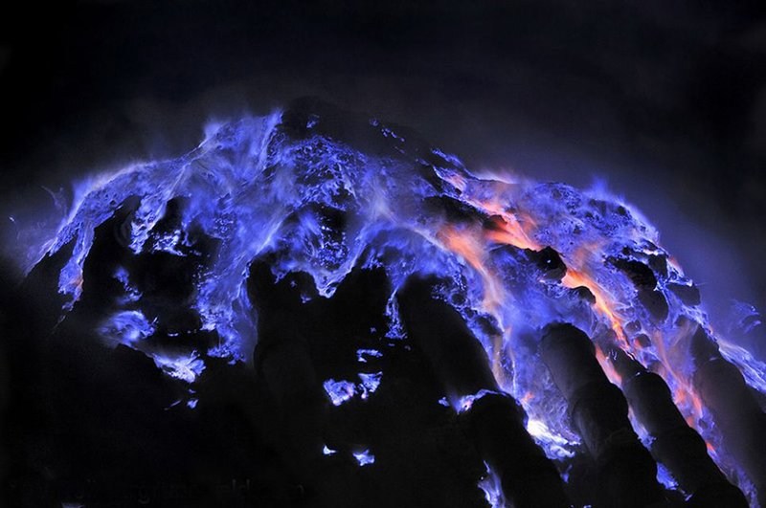
火山口附近硫磺燃烧的壮观景象

Slide 16
第16讲 硫及其化合物
1.了解硫及其重要化合物的主要化学性质及应用。
2.了解硫的氧化物对大气的污染与防治。
考点一
考点二
考点三
探究高考 明确考向
练出高分

Slide 17
考点一 硫及其氧化物的性质

Slide 18
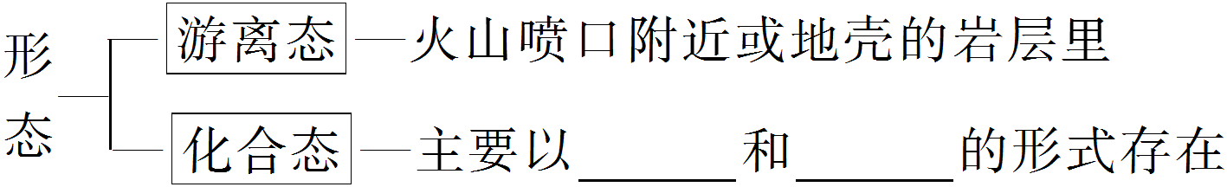
1.硫单质的性质及应用
(1)硫元素的存在形态
硫化物
硫酸盐
(2)硫单质的物理性质
硫单质俗称硫黄，是一种淡黄色固体；不溶于水，微溶于酒精， 溶于CS₂；有多种同素异形体，如单斜硫、斜方硫等。
易

Slide 19
(3)从化合价的角度认识硫单质的化学性质
氧化
还原
氧化
还原

Slide 20
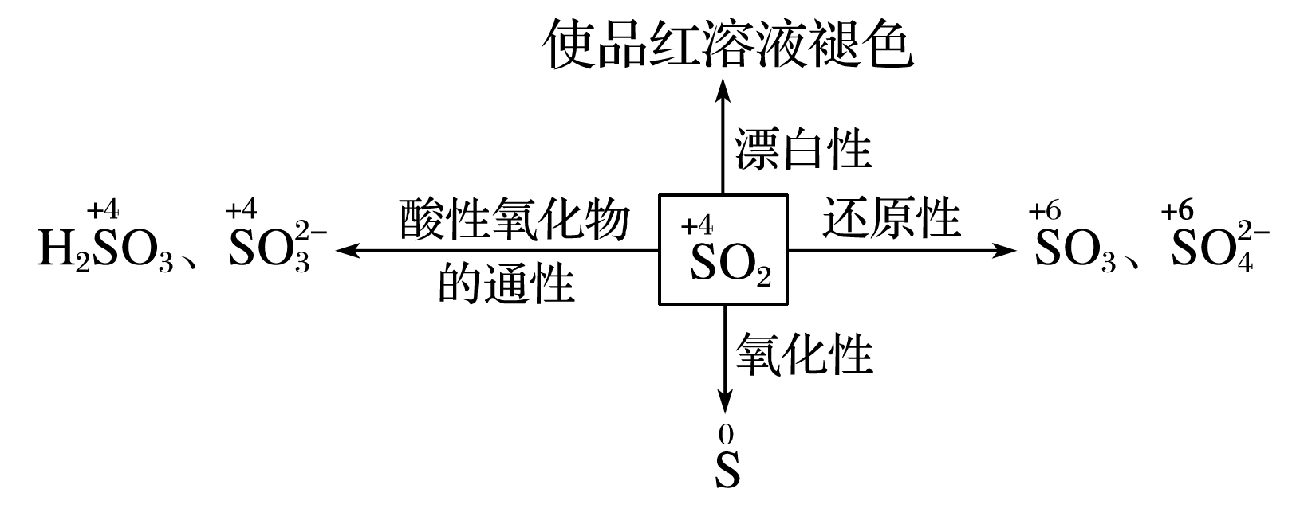
2.二氧化硫(SO₂)
(1)物理性质
二氧化硫是无色、有刺激性气味的有毒气体，是大气污染物之一；易溶于水，通常状况下，1体积水溶解约40体积SO₂。
(2)化学性质

Slide 21
探讨SO₂通入下列溶液：
滴有酚酞的
NaOH溶液
SO₂通入滴有酚酞的NaOH溶液红色消失---是因其酸性；
SO₂+2NaOH=Na₂SO₃+H₂O
SO₂通入品红溶液，褪色-----是因其漂白性
SO₂与水产生的亚硫酸与有色物质直接化合生成不稳定的无色物质
品红溶液
SO₂通入氯水 溴水 碘水 酸性KMnO₄溶液
都褪色，不是因其漂白性，而是因其还原性
氯水 溴水 碘水 酸性KMnO₄溶液
淡黄绿色 （橙色） (褐色） 紫红色）
没有漂白能力
SO₂ + Cl₂ + 2H₂O = H₂SO₄ + 2HCl
漂白时，能否将SO₂和Cl₂同时使用？
------不能，等体积通入时，会失去漂白能力。
SO₂ + Br₂ + 2H₂O = H₂SO₄ + 2HBr
SO₂ + I₂ + 2H₂O = H₂SO₄ + 2HI

Slide 22
3.将SO₂分别通入下表所列的溶液中，回答有关问题。(快速填写P86)
反应物 | 溴水 | 酸性 KMnO₄ 溶液 | 氢硫酸 (H₂S溶液) | 滴有酚酞的 NaOH溶液 | 石蕊 溶液 | 品红 溶液
反应 现象
SO₂的 性质
有淡黄色
沉淀生成
褪色
褪色
褪色
变红
褪色
酸性氧化
物的通性
酸性氧化
物的通性
还原性
还原性
氧化性
漂白性

Slide 23
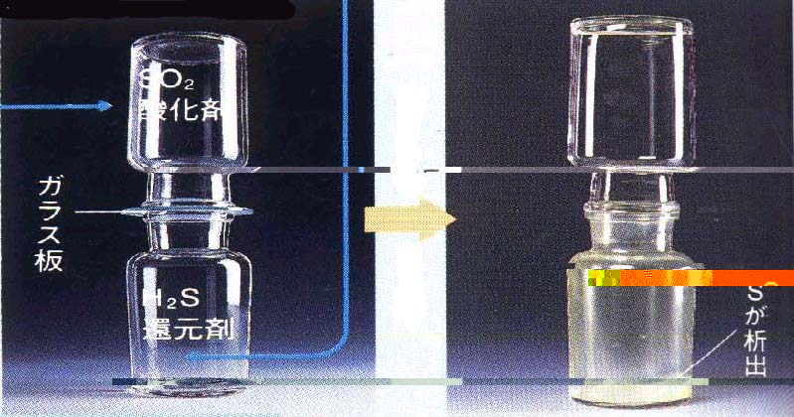
☆二 氧化硫 的化学 性质:
SO₂+H₂O H₂SO₃
SO₂ + Ca(OH)2 = CaSO₃ ↓ + H₂O
SO₂ + CaO = CaSO₃
2CaSO₃+O₂ = 2CaSO₄
1. 具酸性氧化物 (酸酐) 的通性
钙基固硫
2. 还原性：
SO₂ + Cl₂ + 2H₂O = H₂SO₄ + 2HCl（两种气体生成两种强酸，漂白失效）
SO₂ + Br₂ + 2H₂O = H₂SO₄ + 2HBr
SO₂ + I₂ + 2H₂O = H₂SO₄ + 2HI
SO₂ + I₂ + 2H₂O = 4H⁺ + SO₄²⁻ + 2I⁻
催化剂
2SO₂ + O₂ 2SO₃（无色固体）
△
3. 氧化性：
SO₂ + 2 H₂S = 3 S ↓ + 2 H₂O

Slide 24
按要求完成下列方程式：
①酸性氧化物的通性
2NaOH＋SO₂===Na₂SO₃＋H₂O
②氧化性(如与H₂S溶液反应)：
SO₂＋2H₂S===3S↓＋2H₂O
Cl₂＋SO₂＋2H₂O===2HCl＋H₂SO₄
④漂白性：可使 溶液等有机色质褪色生成不稳定的化合物
品红

Slide 25


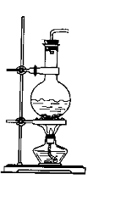
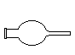
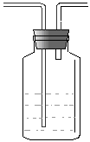
设计一实验，证明浓硫酸与碳反应的生成物含有
二氧化硫、二氧化碳 和 水。
检验CO₂
无水硫酸铜
检验水
品红
KMnO₄
品红
石灰水
检验SO₂
是否除尽
检验SO₂
除去SO₂
变浑浊
褪色
（还原性）
不褪色
证明含CO₂
褪色
（漂白性）
证明SO₂已除尽
C+2H₂SO₄(浓）= CO₂↑+SO₂↑+2H₂O
5SO₂ +2 KMnO ₄+2H₂O= K₂SO₄+2Mn SO₄ + 2H₂SO₄
流程：检验H₂O⇒ 检验SO₂⇒除去SO₂⇒检验SO₂是否除尽⇒检验CO₂

Slide 26
1
2
3
4
5
6
7
8
9
4.在BaCl₂溶液中通入SO₂气体，未见沉淀生成，若再通入下列四种气体①Cl₂ ②NH₃ ③NO₂ ④H₂S均会产生沉淀。
回答下列问题：
(1)通入四种气体时产生的沉淀分别是
①________；②________；③________；④________。
(2)用方程式表示①和④产生沉淀的原因
①____________________________________________________________
________________________________________________；
④______________________________________________________。
BaSO₄
BaSO₃
BaSO₄
S
(或SO₂＋Cl₂＋2H₂O＋Ba^{2＋}===BaSO₄↓＋2Cl－＋4H＋)
2H₂S＋SO₂===3S↓＋2H₂O(或2H₂S＋H₂SO₃===3S↓＋3H₂O)
答案

Slide 27
3.三氧化硫(SO₃)
SO₃在标准状况下为无色、针状晶体，能与水反应： ，放出大量的热，SO₃是 氧化物，它跟碱性氧化物或碱都能反应生成硫酸盐。
4.硫的氧化物的污染与治理
(1)来源： 的燃烧及 的冶炼等。
(2)危害：危害人体健康，形成酸雨(pH小于5.6)。
(3)治理：燃煤 ，改进燃烧技术。
SO₃＋H₂O===
H₂SO₄
酸性
含硫化石燃料
金属矿物
脱硫

Slide 29
三、酸雨的形成与防治：
什么是酸雨？
正常雨水pH应在什么范围？
3. 酸雨是怎样形成的？
一般把pH小于5.6的雨水称为酸雨。
正常雨水pH约为5.6左右，（溶有CO₂的缘故）
酸雨的pH小于5.6
空气中硫的氧化物和氮的氧化物随雨水降下就成为酸雨.
主要为硫酸型酸雨.
H₂O
O₂
H₂SO₃
H₂SO₄
pH值越小，
酸性越强。
SO₂
O₂
H₂O
SO₃
H₂SO₄
催化剂
灰尘、NOx
二氧化硫主要来源于煤和石油的燃烧，金属矿物的冶炼。
酸雨放置一段时间，PH减小。2 H₂SO₃ +O₂=2H₂SO₄

Slide 30
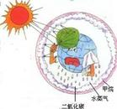
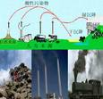
☆温室效应----------主要是CO₂造成的
由于过多燃烧煤炭、石油和天然气，放出大量的CO₂进入大气造成的。 CO₂具有吸热和隔热的功能。它在大气中增多的结果是形成一种无形的玻璃罩，使太阳辐射到地球上的热量无法向外层空间发散，其结果是地球表面变热起来。此外还有甲烷、臭氧、氯氟烃以及水气等对温室效应产生影响.
☆酸雨——主要是SO₂造成的
空气中硫的氧化物和氮的氧化物随雨水降下就成为酸雨.
主要为硫酸型酸雨.
酸雨的PH值＜5.6.

Slide 31

臭氧空洞——主要是氯氟烃（氟利昂CF₂Cl₂）造成的
工业废气、汽车和飞机的尾气、核爆炸产物、氮肥的分解物，其中可能含有氮氧化物、一氧化碳、甲烷等几十种化学物质，都是破坏臭氧层的因素。
O₃+NO=NO₂+O₂
NO₂+O=NO+O₂
氯氟烃
NO
催化剂
2O₃ 3O₂

Slide 32
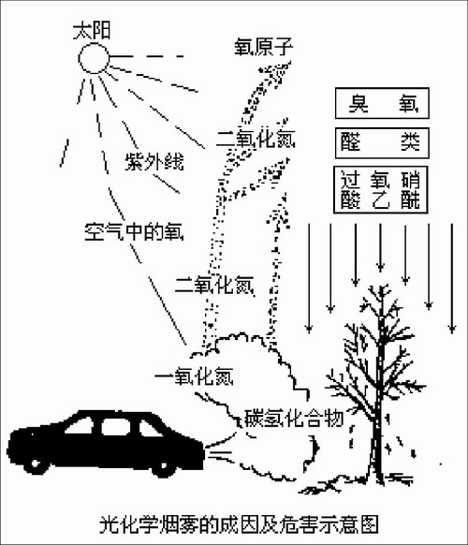
光化学烟雾——是由碳氢化合物和氮氧化物在阳光紫外线的作用下，发生光化学和热化学反应后，产生臭氧（90％以上）为主的氧化剂及颗粒混合物(醛类、过氧乙酰硝酸酯--PNA。
光化学烟雾对人体有很大的刺激性和毒害作用。它刺激人的眼、鼻、气管和肺等器官，产生眼红流泪、气喘咳嗽等症状，严重时可使人头晕胸痛，恶心呕吐，手足抽搐，血压下降，昏迷致死。由于臭氧影响细胞的渗透性，甚至使植物丧失遗传能力。
光
① NO₂ ===NO+O
②2NO+O₂ = 2NO₂
防止光化学烟雾事件发生的有效措施:
① 尽量减少汽车废气的排放;
②研制新型绿色能源。
③3O₂ 2O₃

Slide 33
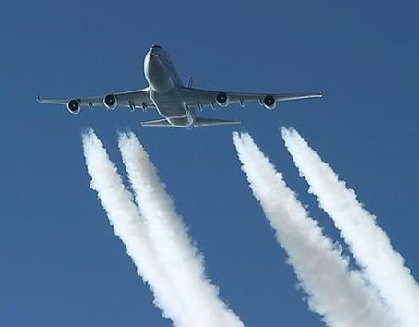
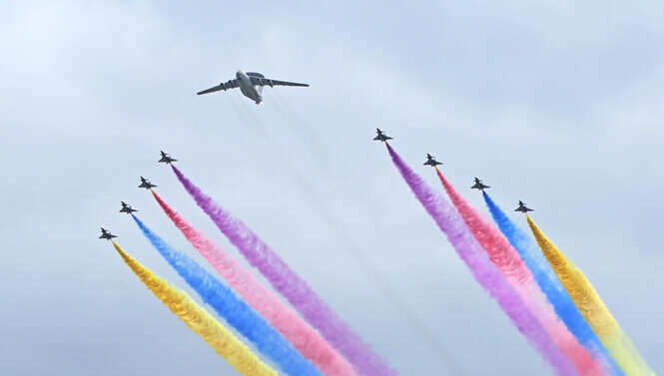
人们常常在晴朗的天空中看到喷气式飞机在高空飞行时，机身后边会出现一条或数条长长的“白烟”，人们习惯地称它为“飞机拉烟”。其实，这不是喷气式飞机喷出来的烟，而是飞机排出来的废气与周围环境空气混合后，水汽凝结而成的特殊云系（尾迹云）
各国飞机拉烟一般使用的拉烟剂是硫酸酐。当飞行员打开阀门时，硫酸酐从高压容器中喷出与空气中的水汽结合形成烟雾，如果再加上不同的配料，烟雾就可呈现出鲜艳的颜色。
红色烟剂成分:高氯酸钾 25.0g，玫瑰精 50.0g ，三硫化锑 29.0g，阿拉伯胶 5.0g
紫色烟剂成分:氯酸钾 26.0g，靛蓝 22.0g，玫瑰精 16.0g，对位红 21.0g，面粉 15.0g
蓝色烟剂成分:氯酸钾 28.0g，甲基蓝 17.0g，靛蓝 40.0g，面粉 15.0g

Slide 34
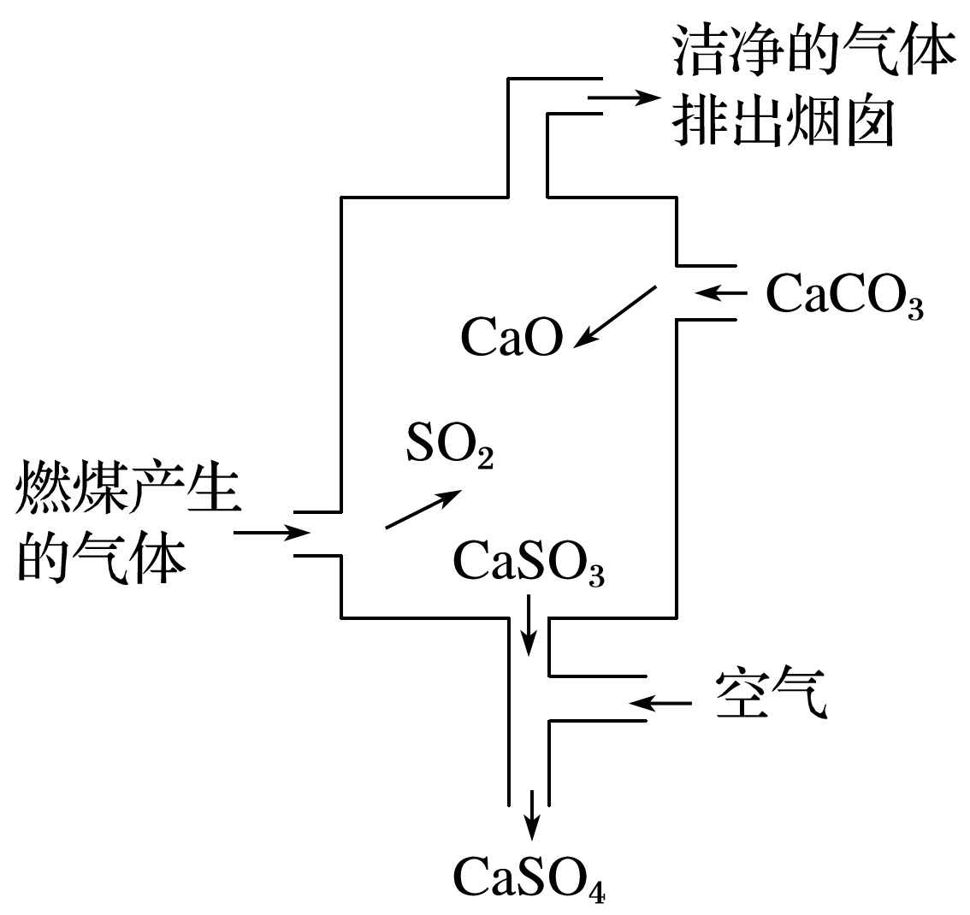
1
2
3
4
5
6
7
8
9
题组三 SO₂对环境的污染及治理
8.如图是某煤发电厂处理废气的装置示意图。下列说法错误的是( )
B
CaCO₃ ===== CaO+ CO₂
SO₂ + CaO = CaSO₃
2CaSO₃+O₂ = 2CaSO₄
高温

Slide 35
方法指导 拓展视野

Slide 36
方法二：氨水脱硫法
该脱硫法采用喷雾吸收法，雾化的氨水与烟气中的SO₂直接接触吸收SO₂，其反应的化学方程式为2NH₃＋SO₂＋H₂O===(NH₄)₂SO₃,
2(NH₄)₂SO₃＋O₂===2(NH₄)₂SO₄。(或生成NH₄HSO₃，然后进一步氧化)
方法三：钠、碱脱硫法
钠、碱脱硫法是用NaOH/Na₂CO₃吸收烟气中的SO₂，得到Na₂SO₃和NaHSO₃，发生反应的化学方程式为2NaOH＋SO₂===Na₂SO₃＋H₂O，Na₂CO₃＋SO₂===Na₂SO₃＋CO₂，Na₂SO₃＋SO₂＋H₂O===2NaHSO₃。

Slide 37
方法四：双碱脱硫法
先利用烧碱吸收SO₂，再利用熟石灰浆液进行再生，再生后的NaOH碱液可循环使用，化学反应原理为
①吸收反应：2NaOH＋SO₂===Na₂SO₃＋H₂O，
2Na₂SO₃＋O₂===2Na₂SO₄。
②再生反应：Na₂SO₃＋Ca(OH)₂===CaSO₃↓＋2NaOH，
Na₂SO₄＋Ca(OH)₂===CaSO₄↓＋2NaOH。
返回

Slide 38
深度思考
1.如何洗涤附着在试管内壁上的硫？
答案 硫单质易溶于CS₂。所以当试管壁上沾有单质硫时，可用CS₂洗涤。
2.哪些事实能说明S的氧化性比Cl₂的氧化性弱？
还可以用热的NaOH溶液
3S + 6NaOH == 2Na₂S+Na₂SO₃ + 3H₂O
(3)酸性：HClO₄ >H₂SO₄

Slide 39
1
2
3
4
5
6
7
8
9
题组一 SO₂性质的多重性
1.关于SO₂的叙述中正确的是( )
A.SO₂通入氯水后，溶液褪色，酸性减弱
B.SO₂是酸性氧化物，溶于水得稳定的亚硫酸
C.SO₂气体通入NaOH溶液一定得到Na₂SO₃
D.SO₂、SiO₂两种物质均能与NaOH溶液反应，各自又能与某些酸反应
解析答案

Slide 40
1
2
3
4
5
6
7
8
9
解析 A项中，Cl₂＋2H₂O＋SO₂===2HCl＋H₂SO₄，酸性增强；
B项中，亚硫酸不稳定易分解；
C项，通入SO₂的量不同，产物可能是Na₂SO₃，也可能是NaHSO₃，还可能是二者的混合物；
D项，SO₂能和硝酸反应，SiO₂能和氢氟酸反应。
答案 D

Slide 41
1
2
3
4
5
6
7
8
9
2.下列物质均有漂白作用，其中漂白原理与其他三种不同的是( )
A.HClO B.SO₂ C.O₃ D.Na₂O₂
解析 SO₂的漂白属于加合型，而HClO、O₃、Na₂O₂均属于氧化型。
B
解析答案

Slide 42
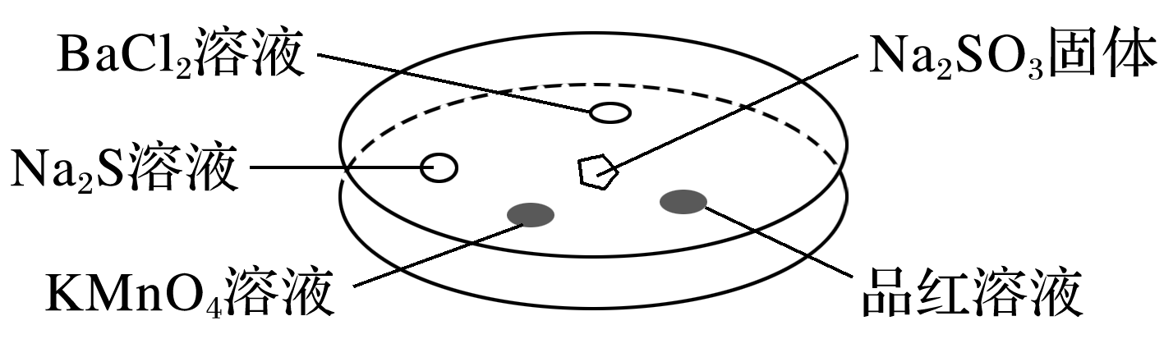
1
2
3
4
5
6
7
8
9
3.如图所示，利用培养皿探究SO₂的性质。实验时向Na₂SO₃固体上滴几滴浓硫酸，立即用另一培养皿扣在上面。表中对实验现象的描述或解释不正确的是( )

Slide 43
1
2
3
4
5
6
7
8
9
选项 | 实验现象 | 解释
A | BaCl₂溶液变浑浊 | SO₂与BaCl₂溶液反应产生了BaSO₃沉淀
B | Na₂S溶液变浑浊 | SO₂与Na₂S溶液反应产生了S单质
C | KMnO₄溶液褪色 | SO₂具有还原性
D | 品红溶液褪色 | SO₂具有漂白性
解析 SO₂与BaCl₂溶液不反应；
SO₂溶于水生成H₂SO₃，进而与Na₂S溶液反应生成S单质。
答案 A
解析答案

Slide 44
常见的能用于漂白的物质的比较
用于漂白 的物质 | 实际参与 漂白的物质 | 漂白 原理 | 变化 类别 | 漂白 特点 | 能漂白 的物质
活性炭 | 活性炭 C | 吸附 漂白 | 物理 变化 | 物理漂白 不可逆 | 一般用于 溶液漂白
氯气(潮湿) | 次氯酸 HClO | 利用次氯酸的强氧化性进行漂白 | 化学 变化 | 氧化还原漂白，不可逆 | 可以漂白所有有机色质
次氯酸盐
次氯酸

Slide 45
过氧化钠 | H₂O₂ | 过氧化氢的强氧化性 | 化学 变化 | 氧化还原漂白， 不可逆 | 可以漂白所有有机色质
过氧化氢
二氧化硫 | SO₂ | 二氧化硫与有色物质化合生成不稳定的无色物质 | 化学 变化 | 非氧化还原漂白，可逆 | 具有选择性，如品红、棉、麻、草等

Slide 46
题组二 SO₂与CO₂的检验
5.下列溶液能够区别SO₂和CO₂气体的是( )
①澄清的石灰水 ②H₂S溶液 ③酸性KMnO₄溶液 ④氯水 ⑤品红溶液
A.①②③ B.②③④
C.除①以外 D.全部
1
2
3
4
5
6
7
8
9
C
解析 SO₂和CO₂都属于酸性氧化物，它们都能与石灰水反应生成不溶性的盐，所以不能利用这一性质来区别SO₂和CO₂。
SO₂具有氧化性，能将H₂S溶液氧化生成单质硫(有淡黄色沉淀生成)；
SO₂也具有还原性，能被酸性KMnO₄溶液和氯水氧化(溶液褪色)；
SO₂还具有漂白性，能使品红溶液褪色。
而CO₂没有这些性质。所以可以用②、③、④、⑤来区别SO₂和CO₂。

Slide 47
1
2
3
4
5
6
7
8
9
6.下列实验中能证明某气体为SO₂的是( )
①使澄清石灰水变浑浊 ②使湿润的蓝色石蕊试纸变红
③使品红溶液褪色 ④通入足量NaOH溶液中，再滴加BaCl₂溶液，有白色沉淀生成，该沉淀溶于稀盐酸 ⑤通入溴水中，能使溴水褪色，再滴加Ba(NO₃)₂溶液有白色沉淀产生
A.都能证明 B.都不能证明
C.③④⑤均能证明 D.只有⑤能证明
解析 CO₂也能产生①④中的实验现象，酸性气体一般都能使湿润的蓝色石蕊试纸变红，氯气也能使品红溶液褪色。实验⑤说明气体有还原性，结合后续实验现象说明该气体是SO₂。
D

Slide 48
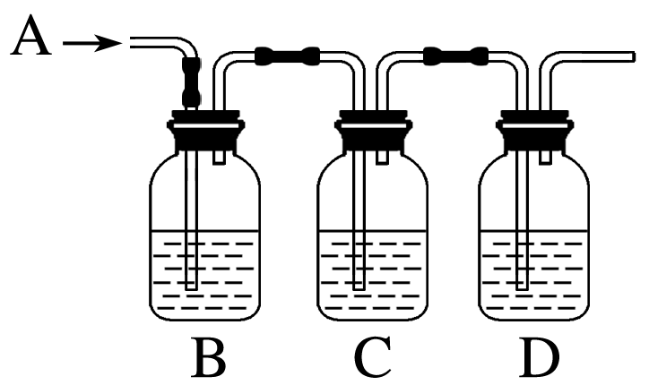
1
2
3
4
5
6
7
8
9
7.右图是检验某无色气体A是SO₂和CO₂的混合气体的
装置图，按要求回答下列问题：
(1)B中加入的试剂是________，作用是____________
_______________。
(2)C中加入的试剂是___________________________________________，
作用是______________________________________________________。
(3)D中加入的试剂是___________________________________________，
作用是______________________________________________________。
(4)实验时，C中应观察到的现象是_______________________________。
解析答案

Slide 49
1
2
3
4
5
6
7
8
9
解题指导 一定要理解题意是检验气体成分，检验二氧化硫用品红溶液，吸收二氧化硫用酸性KMnO₄溶液，检验二氧化碳用澄清石灰水；
在检验二氧化碳之前，必须除尽二氧化硫，因为二氧化硫也能使澄清石灰水变浑浊。
C装置的作用是除去SO₂并检验SO₂是否除尽，所以酸性高锰酸钾溶液颜色变浅，但不能褪成无色，若褪成无色则不能证明二氧化硫已除尽。
答案 (1)品红溶液 检验SO₂
(2)酸性KMnO₄溶液 除去SO₂并检验SO₂是否除尽
(3)澄清石灰水 检验CO₂
(4)酸性KMnO₄溶液的颜色变浅但不褪成无色(或不褪色或不褪成无色)

Slide 50
方法指导 拓展视野
1.SO₂鉴别的一般方法
(1)利用物理性质鉴别
气味：用标准的闻气体气味法，SO₂有刺激性气味。
(2)利用化学性质鉴别
①氧化性：与硫化氢气体混合，有淡黄色固体生成。
②还原性：将气体通入稀氯水中，使氯水褪色；将气体通入稀溴水中，使溴水褪色；将气体通入酸性高锰酸钾溶液中，酸性高锰酸钾溶液褪色；将气体通入氯化铁溶液中，氯化铁溶液由黄色变成浅绿色；将气体通入硝酸钡溶液中，产生沉淀。
(3)漂白性
将气体通入品红溶液中，能使品红溶液褪色；加热颜色又恢复。

Slide 51
2.检验SO₂和CO₂同时存在的一般流程
SO₂和CO₂都可使澄清的石灰水变浑浊，检验二者同时存在的一般流程为
流程设计 | 检验SO₂⇒除去SO₂⇒检验SO₂是否除尽⇒检验CO₂
选用试剂 | 品红 溶液 | 酸性 KMnO₄ 溶液 | 品红 溶液 | 澄清的 石灰水
预期现象 | 褪色 | 褪色 | 不褪色 | 变浑浊

Slide 52
注意 有时为简化装置，可将除去SO₂和检验SO₂是否除尽合并为一个装置，用较浓的酸性KMnO₄溶液，现象是酸性KMnO₄溶液颜色变浅。(如本题组的7题C装置的作用)

Slide 53
1
2
3
4
5
6
7
8
9
题组三 SO₂对环境的污染及治理
8.如图是某煤发电厂处理废气的装置示意图。下列说法错误的是( )
CaCO₃ ===== CaO+ CO₂
SO₂ + CaO = CaSO₃
2CaSO₃+O₂ = 2CaSO₄
高温

Slide 54
1
2
3
4
5
6
7
8
9
A.使用此废气处理装置可减少酸雨的形成
B.装置内发生的反应有化合、分解、置换和氧化还原反应
C.整个过程的反应可表示为2SO₂＋2CaCO₃＋O₂===2CaSO₄＋2CO₂
D.可用酸性高锰酸钾溶液检验废气处理是否达标
解析 装置内发生的反应有SO₂与CaO的化合，CaCO₃的分解以及CaSO₃被氧气氧化为CaSO₄，没有置换反应的发生。
答案 B
解析答案

Slide 55
1
2
3
4
5
6
7
8
9
9.(1)下列物质中，可形成酸雨的是______。
A.二氧化硫 B.氟氯代烃
C.二氧化碳 D.甲烷
解析 SO₂溶于雨水生成亚硫酸，进而被空气中的氧气氧化为硫酸，降落到地面即为酸雨；
氟氯代烃破坏臭氧层；
CO₂、CH₄均属于温室气体，不能形成酸雨，故答案为A。
A
解析答案

Slide 56
1
2
3
4
5
6
7
8
9
(2)现有以下几种措施：①对燃烧煤时产生的尾气进行除硫处理；②少用原煤作燃料；③燃煤时鼓入足量空气；④开发清洁能源。其中能减少酸雨产生的措施是________。
A.①②③ B.②③④
C.①②④ D.①③④
解析 二氧化硫是形成酸雨的主要原因，而大气中二氧化硫的主要来源之一是含硫燃料(包括煤、石油、天然气等)的燃烧，所以减少酸雨的重要措施是对煤等燃料进行脱硫处理，或者开发新能源来代替煤等燃料。
C
解析答案

Slide 57
考点二 硫酸 硫酸根离子的检验

Slide 58
特别关注：
如何检验SO₄²⁻?
先加HCl
^{无气泡，无沉淀}
后加BaCl₂溶液
试样
（晶体或溶液）
产生白色沉淀。
先加HCl无气泡，无沉淀
排除CO₃²⁻ SO₃²⁻ Ag⁺的干扰

Slide 59
返回

Slide 60
＋H₂O
Ag＋＋Cl－===AgCl↓
Ba^{2＋}＋

Slide 61
1.硫酸的物理性质
H₂SO₄是无色液体，能与水以任意比互溶，溶解时可放出大量的热，浓H₂SO₄稀释的方法是将 。
2.硫酸是强电解质，写出稀硫酸与下列物质反应的离子方程式：
①铁： ；
②MgO： ；
③Ba(OH)₂： ；
④Na₂SO₃： ；
⑤BaCl₂： 。
浓H₂SO₄沿烧杯内壁缓缓倒入水中并用玻璃棒不
断搅拌
Fe＋2H＋===Fe^{2＋}＋H₂↑
MgO＋2H＋===Mg^{2＋}＋H₂O

Slide 62
3.浓H₂SO₄的特性
(1)填写下表
实验 | 实验现象 | 硫酸的特性
少量胆矾加入浓硫酸中
用玻璃棒蘸取浓硫酸滴在滤纸上
将铜片加入盛有浓硫酸的试管中加热
蓝色固体变白
吸水性
沾有浓H₂SO₄的滤纸变黑
脱水性
铜片逐渐溶解，产生无色刺激性气味的气体
强氧化性

Slide 63
(2)分别写出浓硫酸与Cu、C反应的化学方程式：
、 _________________________。
(3)常温下，铁、铝遇浓H₂SO₄ ，可用铝槽车运输浓H₂SO₄。
C＋2H₂SO₄(浓)
CO₂↑＋2SO₂↑＋2H₂O
钝化

Slide 64
深度思考
1.下表是鉴别浓硫酸和稀硫酸的方法，请将实验现象填入下表：
 |  | 浓硫酸 | 稀硫酸
物理性质 | 加水
 | 观状态
 | 密度
放出大量热
无明显变化
油状液体
液态

Slide 65
化学性质 | 铁片
 | 铜片 (加热)
 | 白纸
 | 胆矾
铁片逐渐溶解，并产生无色气体
无明显变化(钝化)
铜片溶解，产生无色气体
不反应
变黑
无明显变化
蓝色变白
胆矾溶解形成蓝色溶液

Slide 66
1
2
3
4
5
6
题组一 硫酸的性质及应用
1.浓硫酸有许多重要的性质，在与含有水分的蔗糖作用过程中不能显示的性质是( )
A.酸性 B.脱水性 C.强氧化性 D.吸水性
解析 浓硫酸与含有水分的蔗糖作用，首先表现出吸水性，吸水过程中放热；
蔗糖逐渐变黑，浓硫酸表现出脱水性；
反应放出大量气体，是由于浓硫酸与C反应，生成SO₂和CO₂，浓硫酸表现出强氧化性。
A
解析答案

Slide 67
1
2
3
4
5
6
2.硫酸厂有一辆存放过浓硫酸的铁槽车。某工人违反操作规程，边吸烟边用水冲洗铁槽车，结果发生了爆炸。下列对引起爆炸的原因说法正确的是( )
A.浓硫酸遇明火爆炸
B.浓硫酸遇水发热爆炸
C.铁与水(常温下)反应产生的氧化物爆炸
D.稀释后的硫酸与铁反应产生的氢气在空气中遇明火而爆炸
解析 存放过浓硫酸的铁槽车，用水冲洗，稀释后的硫酸与铁反应产生氢气，氢气与空气混合，达到爆炸极限，遇到吸烟时的明火发生爆炸，D项正确。
D
解析答案

Slide 68
1
2
3
4
5
6
3.向5 mL 18 mol·L^{－1}的硫酸中加入足量铜片并加热使其充分反应。下列说法正确的是( )
A.有0.09 mol的硫酸被还原
B.有0.045 mol的硫酸被还原
C.充分反应后体系无硫酸剩余
D.消耗的铜的质量一定小于2.88 g
解析 浓硫酸与铜加热时可发生氧化还原反应，而稀硫酸与铜不发生反应。浓硫酸与铜反应时，随着反应的进行，浓硫酸的浓度逐渐降低变成稀硫酸，因此，参加反应的硫酸的实际量要比理论计算值小。根据题意可得n(H₂SO₄)＝0.005 L×18 mol·L^{－1}＝0.09 mol，参加反应的硫酸n(H₂SO₄)<0.09 mol，参加反应的铜小于2.88 g。
D
解析答案

Slide 69
1
2
3
4
5
6
4.硫酸是中学化学实验室的常见药品，其性质有①酸性 ②吸水性 ③脱水性 ④强氧化性 ⑤催化作用。请将序号填在相应的横线上：
(1)锌和稀H₂SO₄制H₂________________。
(2)浓硫酸作干燥剂________________。
(3)浓硫酸与蔗糖的炭化实验(黑面包实验)____________________。
(4)实验室用乙醇和冰醋酸制取乙酸乙酯______________________。
(5)乙酸乙酯的水解________________。
(6)纤维素的水解________________。
(7)浓硫酸与铜的反应________________。
(8)浓硫酸使湿润石蕊试纸变红，后来又变黑________________。
①
②
②③④
②⑤
⑤
⑤
①④
①③

Slide 70
1
2
3
4
5
6
题组二 SO 的检验
解析答案

Slide 71
1
2
3
4
5
6
解析 A中二氧化硫被硝酸氧化为硫酸，加氯化钡一定生成硫酸钡沉淀；
B中的亚硫酸钠被硝酸氧化为硫酸钠，沉淀也是硫酸钡；
C中先加硝酸无沉淀，再加氯化钡所得沉淀可能是氯化银；
D中先加过量盐酸无沉淀，再加氯化钡产生的白色沉淀一定是硫酸钡。
答案 C

Slide 72
1
2
3
4
5
6
解析答案

Slide 73
1
2
3
4
5
6
答案 C

Slide 74
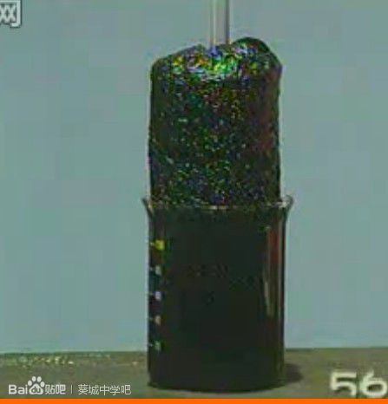
1.浓硫酸的性质及应用
熟记浓硫酸的五大性质(强氧化性、脱水性、吸水性、酸性和难挥发性)及它们的应用，特别是浓硫酸的强氧化性、脱水性和吸水性，重点是浓硫酸的强氧化性。
2.理清浓硫酸的脱水性和吸水性的区别
(1)吸水性：浓硫酸能吸收物质中游离的水，可用作干燥剂。
(2)脱水性：浓硫酸可将有机物中的H、O以2∶1比例脱去。
浓硫酸中滴入蔗糖蔗糖迅速变黑（ 体现浓硫酸脱水性） 然后有大量气泡产生,产生有刺激性气体（体现浓硫酸的强氧化性）

Slide 75
3.注意“量变”引起的“质变”
在理解浓硫酸与铜、锌、铁、铝以及与碳、硫等反应时，我们要动态地看待反应过程，例如在浓硫酸与铜的反应中，开始是浓硫酸，但随着反应的进行硫酸的浓度逐渐减小，最后变成了稀硫酸，稀硫酸与铜不反应。
2.将64 g铜箔加入到盛有含2 mol H₂SO₄的浓H₂SO₄试管中加热。
(1)铜箔能否完全溶解？请解释原因。
答案 不能，因为随着反应的进行，浓H₂SO₄变为稀H₂SO₄，反应停止。
(2)在反应后的溶液中再加入少量硝酸钠晶体，铜箔表面又有气泡冒出，其原因为______________________________________________________
_____________________。
H＋与NO ₃- 又能氧化铜片，发生反应3Cu＋2NO ＋8H＋===
3Cu^{2＋}＋2NO↑＋4H₂O

Slide 76
返回

Slide 77
考点三 硫及其化合物的综合应用

Slide 78
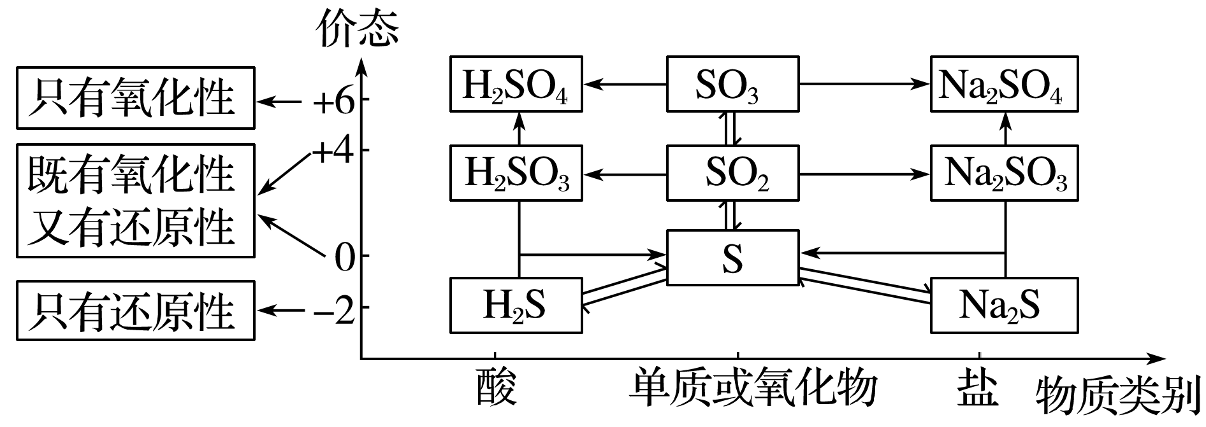
1.硫及其化合物的转化关系

Slide 80
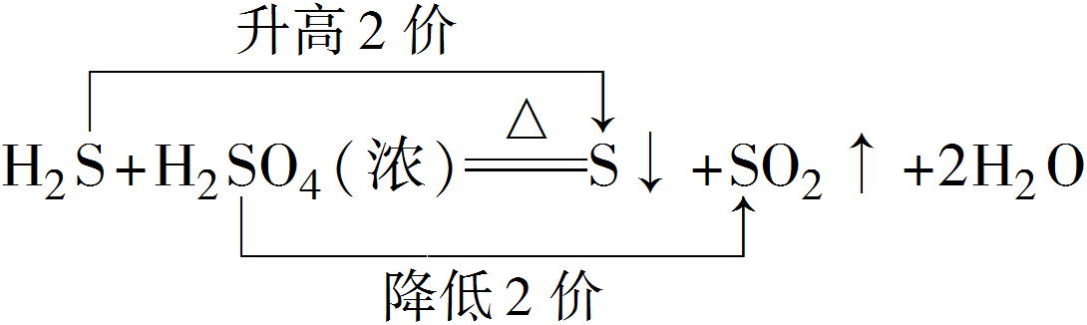

Slide 82
五.硫酸的工业制法
第一步：焙烧阶段
4FeS₂+11O₂====2Fe₂O₃+8SO₂ (沸腾炉)
第二步：催化氧化阶段
2SO₂ + 2O₂ SO₃ (接触室)
第三步：吸收阶段
SO₃ + H₂O ==== H₂SO₄ (吸收塔)
（ 98.3%硫酸吸收）
高温
催化剂
△

Slide 83
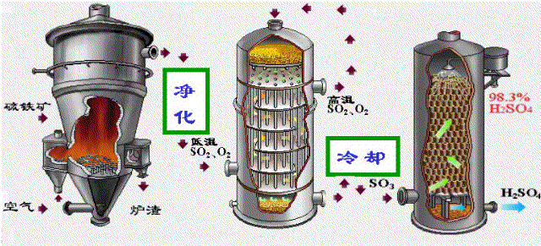
探讨：为什么用 98. 3 % 的浓硫酸吸收SO₃,
－－－－可避免酸雾的形成，有利吸收。如用水或稀硫酸作吸收剂，易形成酸雾，吸收速度减慢，不利于三氧化硫的吸收。
☆如何处理尾气？
用氨水吸收
2NH₃ + H₂O + SO₂ = (NH₄)₂SO₃
(NH₄)₂SO₃ + H₂SO₄ = (NH₄)₂SO₄ +H₂O + SO₂
化肥
回收利用

Slide 84
1
2
3
4
5
题组一 物质推断与性质应用
1.硫在空气中燃烧生成气体A，把A溶于水得溶液B，向B中滴加溴水，溴水褪色，B变成C，在C里加Na₂S产生气体D，把D通入B溶液得浅黄色沉淀E。A、B、C、D、E都含同一种元素。按A、B、C、D、E顺序排序的是( )
A.SO₂、H₂SO₄、H₂SO₃、H₂S、S
B.SO₂、H₂SO₃、H₂SO₄、H₂S、S
C.SO₂、H₂SO₃、H₂SO₄、SO₃、Na₂S₂O₃
D.SO₃、H₂SO₄、H₂SO₃、SO₂、Na₂S₂O₃
解析答案

Slide 85
1
2
3
4
5
解析 硫在空气中燃烧生成SO₂，SO₂溶于水得H₂SO₃，向H₂SO₃中滴加溴水生成H₂SO₄和HBr，在H₂SO₄溶液中加Na₂S产生气体H₂S，H₂S与H₂SO₃反应产生浅黄色沉淀S，故B项正确。
答案 B

Slide 86
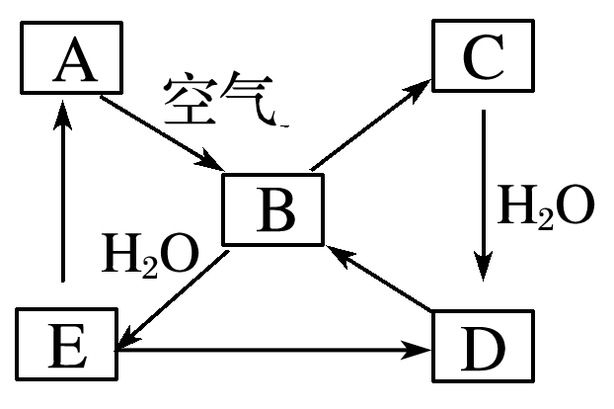
1
2
3
4
5
2.右图表示某固态单质A及其化合物之间的转化关系(某些产
物和反应条件已略去)。化合物B在常温常压下为气体，B和
C的相对分子质量之比为4∶5，化合物D是重要的工业原料。
(1)写出A在加热条件下与H₂反应的化学方程式：
____________________________________________________________。
(2)写出E与A的氢化物反应生成A的化学方程式：
____________________________________________________________。
(3)写出一个由D生成B的化学方程式：
____________________________________________________________。

Slide 87
1
2
3
4
5
(4)将5 mL 0.10 mol·L^{－1}的E溶液与10 mL 0.10 mol·L^{－1}的NaOH溶液混合。
①写出反应的离子方程式：______________________________________
__________________________________；
②反应后溶液的pH________7(填“大于”、“小于”或“等于”)，理由是________________________________________________________；
③加热反应后的溶液，其pH________(填“增大”、“不变”或“减小”)，理由是_______________________________________________。
解析答案

Slide 88
1
2
3
4
5
解析 常见的固体单质除了金属之外还有B、C、Si、P、S、I₂，而能在空气中反应生成气体化合物的只有C、S。
由A在加热条件下可与氢气反应，B、C的相对分子质量之比为4∶5，确定A是单质硫，因为SO₂和SO₃的相对分子质量之比恰为4∶5，硫酸是重要的工业原料，化合物E应为H₂SO₃。
将5 mL 0.10 mol·L^{－1}的E(H₂SO₃)溶液与10 mL 0.10 mol·L^{－1}的NaOH溶液混合，二者恰好完全反应，所得溶液为Na₂SO₃溶液；
由于SO ＋H₂OHSO ＋OH－，所以溶液显碱性。根据水解的特点可知加热Na₂SO₃溶液可以促进水解。

Slide 89
1
2
3
4
5
(2)H₂SO₃＋2H₂S===3S↓＋3H₂O

Slide 90
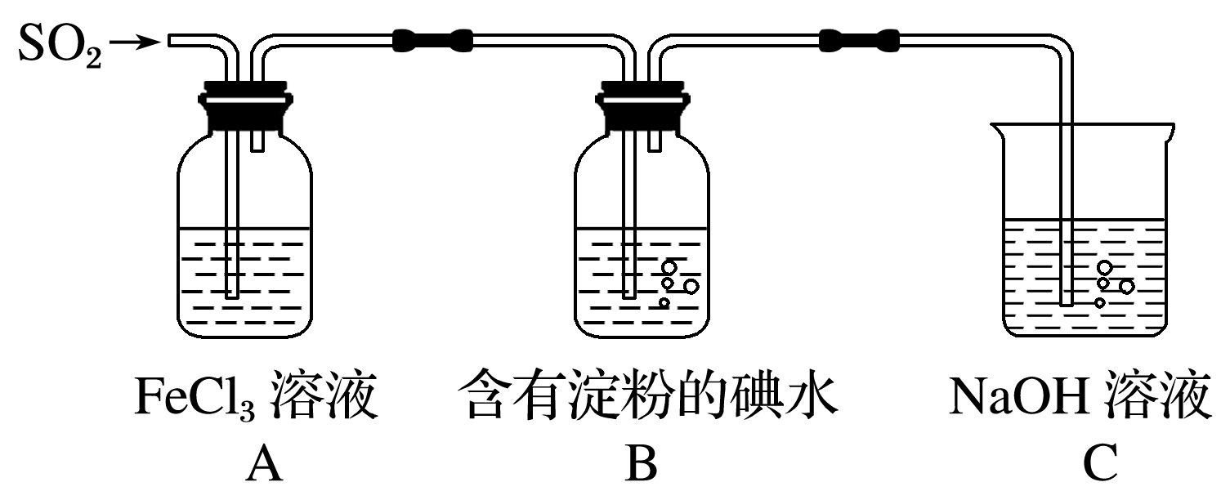
1
2
3
4
5
题组二 硫及其化合物的转化关系与实验的融合
3.某兴趣小组探究SO₂气体还原Fe^{3＋}，他们使用的药品和装置如下图所示。下列说法不合理的是( )

Slide 91
1
2
3
4
5
A.能表明I－的还原性弱于SO₂的现象是B中蓝色溶液褪色
B.装置C的作用是吸收SO₂尾气，防止污染空气
C.为了验证A中发生了氧化还原反应，加入用稀盐酸酸化的BaCl₂溶液，
产生白色沉淀
D.为了验证A中发生了氧化还原反应，加入酸性KMnO₄溶液，紫红色
褪去
解析答案

Slide 92
1
2
3
4
5
解析 装置B中蓝色溶液褪色说明发生了反应：SO₂＋I₂＋2H₂O===H₂SO₄＋2HI，表明还原性：SO₂>I－，故A合理；
装置C中NaOH溶液能吸收SO₂，防止污染环境，B合理；
溶解的SO₂气体也能使酸性KMnO₄溶液的紫红色褪去，所以D选项不合理。
答案 D

Slide 93
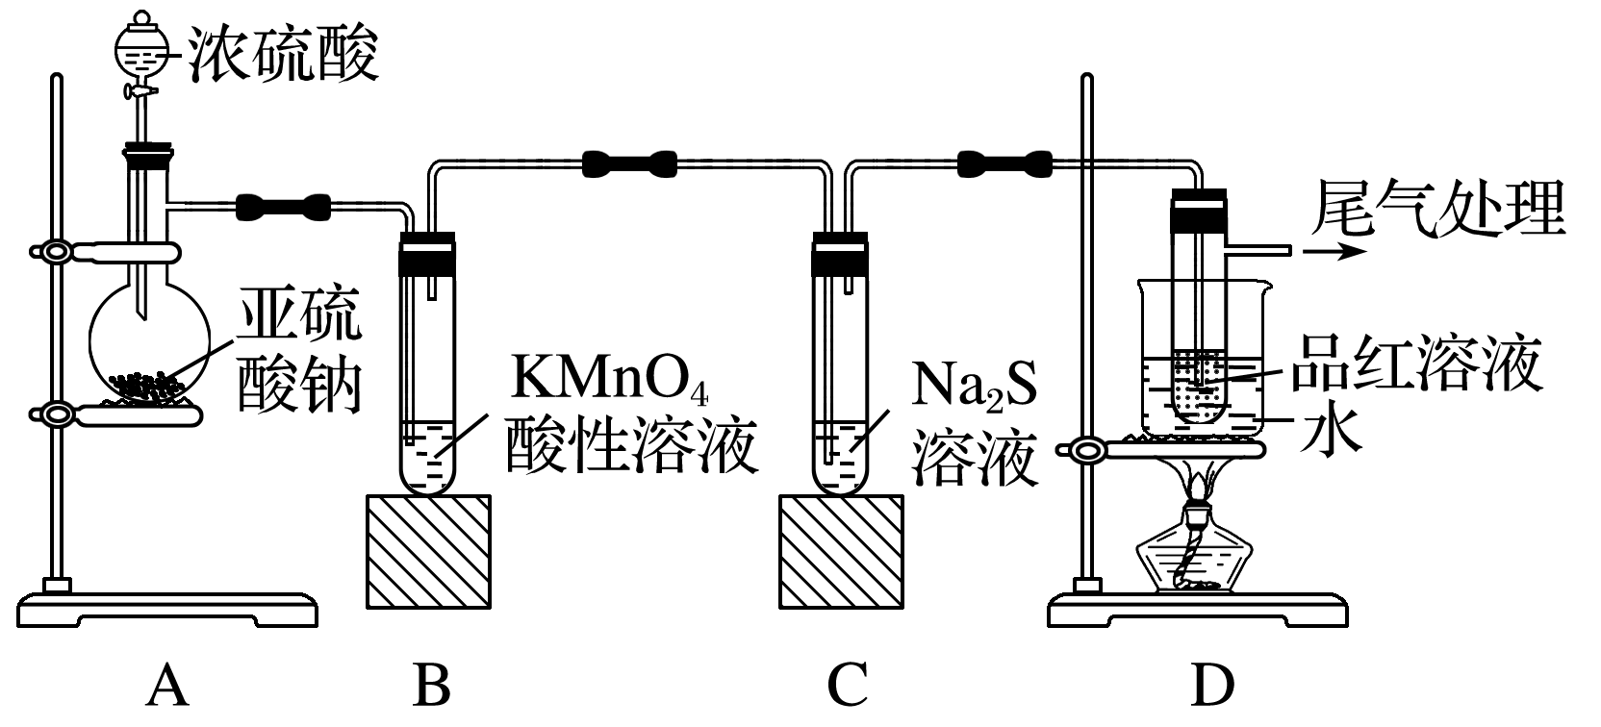
1
2
3
4
5
4.某化学兴趣小组为探究SO₂的性质，按如图所示装置进行实验。
请回答下列问题：
(1)装置A中盛放亚硫酸钠的仪器名称是________，其中发生反应的化学方程式为_________________________________________________。
解析答案

Slide 94
1
2
3
4
5
解析 装置A中盛放亚硫酸钠的仪器带有支管，因此是蒸馏烧瓶(注意与圆底烧瓶的区别)。
答案 蒸馏烧瓶 Na₂SO₃＋H₂SO₄(浓)===Na₂SO₄＋SO₂↑＋H₂O

Slide 95
1
2
3
4
5
(2)实验过程中，装置B、C中发生的现象分别是___________________
__________________________________________________________、__________________________________________________________；
这些现象分别说明SO₂具有的性质是_____________和_____________；装置B中发生反应的离子方程式为_______________________________
__________________________________________________________。
解析答案

Slide 96
1
2
3
4
5
解析 由于SO₂中S的价态处于中间价态，故既有氧化性又有还原性，所以通入酸性KMnO₄溶液时被氧化，酸性KMnO₄溶液被还原，溶液颜色由紫红色变为无色；通入Na₂S溶液时，SO₂体现氧化性，发生归中反应，生成单质硫，可看到无色溶液中出现黄色浑浊。

Slide 97
1
2
3
4
5
(3)装置D的目的是探究SO₂与品红反应的可逆性，请写出实验操作及现象____________________________________________________
_______________。
解析 SO₂漂白品红是可逆的，加热褪色后的溶液又会恢复为红色。
(4)尾气可采用____________________溶液吸收。
解析 吸收酸性气体SO₂应使用碱性溶液，如NaOH溶液。
品红溶液褪色后，关闭分液漏斗的活塞，点燃酒精灯加热，溶液恢复为红色
NaOH(答案合理即可)
解析答案

Slide 98
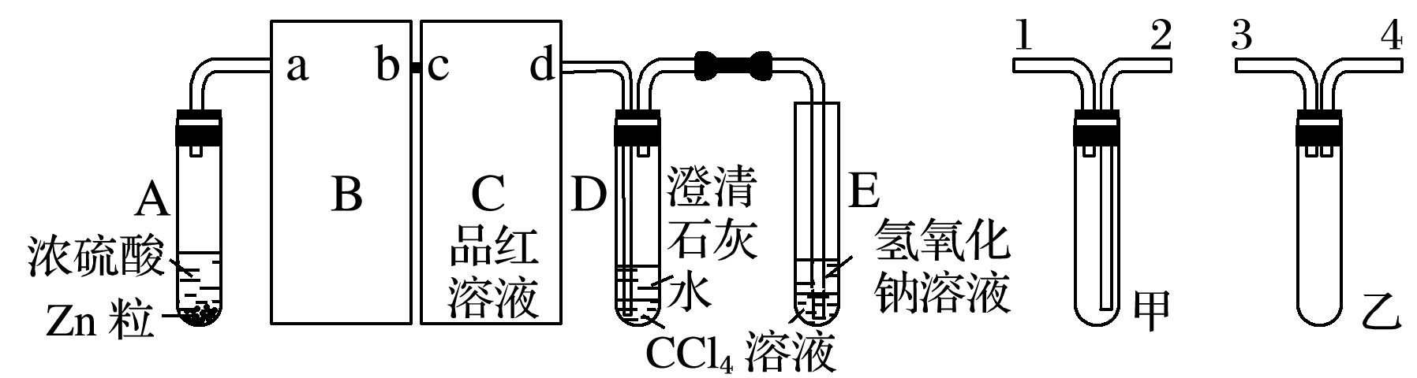
1
2
3
4
5
5.某校研究性学习小组，探究一定量的浓硫酸与足量锌充分反应产生的气体产物，进行如下实验：按图组装好实验装置，在A中加入5 mL 98%的浓硫酸和足量的锌粒，微热试管A，观察到C、D、E中均有气泡产生；随后气泡量减少，品红溶液褪色，D中先出现浑浊后浑浊消失；反应较长时间后，C、D、E中的气泡量又会明显增加。

Slide 99
1
2
3
4
5
试回答下列问题：
(1)写出A中从反应开始到停止可能发生反应的化学方程式：_________
___________________________________________________________________。
解析 开始阶段由浓H₂SO₄具有强氧化性与锌反应产生SO₂气体，Zn＋2H₂SO₄(浓) ZnSO₄＋SO₂↑＋2H₂O，随反应的进行，硫酸逐渐被消耗，浓硫酸变为稀硫酸，与Zn发生置换反应生成H₂，Zn＋H₂SO₄(稀)===ZnSO₄＋H₂↑。
Zn＋
2H₂SO₄(浓) ZnSO₄＋SO₂↑＋2H₂O、Zn＋H₂SO₄(稀)===ZnSO₄＋H₂↑
解析答案

Slide 100
1
2
3
4
5
(2)从甲、乙中选择合适的装置填入B、C中，并进行正确连接，a接_______、______接b，c接____、____接d；D、E两支试管中CCl₄的作用是________。
解析 从图示看，C装置应是检验SO₂气体的，应选择甲装置，则B处需接一安全装置。
3(或4)
4(或3)
2
1
防倒吸
解析答案

Slide 101
1
2
3
4
5
(3)能证明浓硫酸具有强氧化性的实验现象为_________________；反应较长时间后气泡量又会明显增加的原因是_________________________
______________。
解析 浓H₂SO₄的强氧化性表现在SO 被还原，生成SO₂的反应。反应开始后，装置中的空气被排出，产生大量气泡，当SO₂被品红溶液吸收时，气泡量减少，且随着H₂SO₄浓度的减小，反应速度逐渐减慢，反应较长时间后浓H₂SO₄变成稀H₂SO₄，与Zn反应生成H₂，气泡量又会增加。
C中品红溶液褪色
浓H₂SO₄变成稀H₂SO₄后，与
Zn反应放出H₂
解析答案

Slide 102
1
2
3
4
5
(4)D中浑浊消失的离子反应方程式为_____________________________
________。
解析 D中浑浊消失是因为过量的SO₂与CaSO₃反应生成Ca(HSO₃)₂。
SO₂＋H₂O＋CaSO₃===Ca^{2＋}＋
2HSO
解析答案
返回

Slide 103
探究高考 明确考向

Slide 104
1
2
3
4
5
1.正误判断，正确的划“√”，错误的划“×”
(1)SO₂使溴水褪色与乙烯使KMnO₄溶液褪色的原理相同( )
(2014·大纲全国卷，8A)
解析 都是氧化还原反应。
(2)用KOH溶液鉴别SO₃(g)和SO₂( )
(2014·重庆理综，2A)
解析 氢氧化钾与二氧化硫和三氧化硫都能反应，而且都没有明显现象，因此不能用氢氧化钾溶液鉴别。
√
×
解析答案

Slide 105
1
2
3
4
5
(3)二氧化硫可广泛用于食品的增白( )
(2013·四川理综，1A)
解析 SO₂对人体有害，属有毒物质，错误。
(4)Na₂S₂O₃溶液中加入稀硫酸的离子方程式：2S₂O ＋4H＋===SO ＋3S↓＋2H₂O( )
(2013·四川理综，3D)
解析 反应产物应为SO₂、S、H₂O，错误。
×
×
解析答案

Slide 106
1
2
3
4
5
(5)SO₂和SO₃混合气体通入Ba(NO₃)₂溶液可得到BaSO₃和BaSO₄( )
(2015·重庆理综，2D)
解析 SO₂在酸性环境中能被Ba(NO₃)₂氧化成硫酸钡，则SO₂和SO₃混合气体通入Ba(NO₃)₂溶液只得到BaSO₄白色沉淀。
(6)H₂、SO₂、CO₂三种气体都可用浓H₂SO₄干燥( )
(2015·安徽理综，9C)
解析 三种物质均不与浓硫酸反应，能用浓硫酸干燥。
×
√
解析答案

Slide 107
1
2
3
4
5
2.(2015·上海，5)二氧化硫能使溴水褪色，说明二氧化硫具有( )
A.还原性 B.氧化性
C.漂白性 D.酸性
解析 二氧化硫能使溴水褪色，是由于发生反应：Br₂＋SO₂＋2H₂O===H₂SO₄＋2HBr。在该反应中二氧化硫中S元素的化合价升高，失去电子，表现还原性。故答案为A。
A
解析答案

Slide 108
1
2
3
4
5
3.[2013·天津理综，10(2)②]洗涤含SO₂的烟气。以下物质可作洗涤剂的是________。
a.Ca(OH)₂ b.Na₂CO₃
c.CaCl₂ d.NaHSO₃
解析 SO₂为酸性气体，可用碱性溶液来吸收。
ab
解析答案

Slide 109
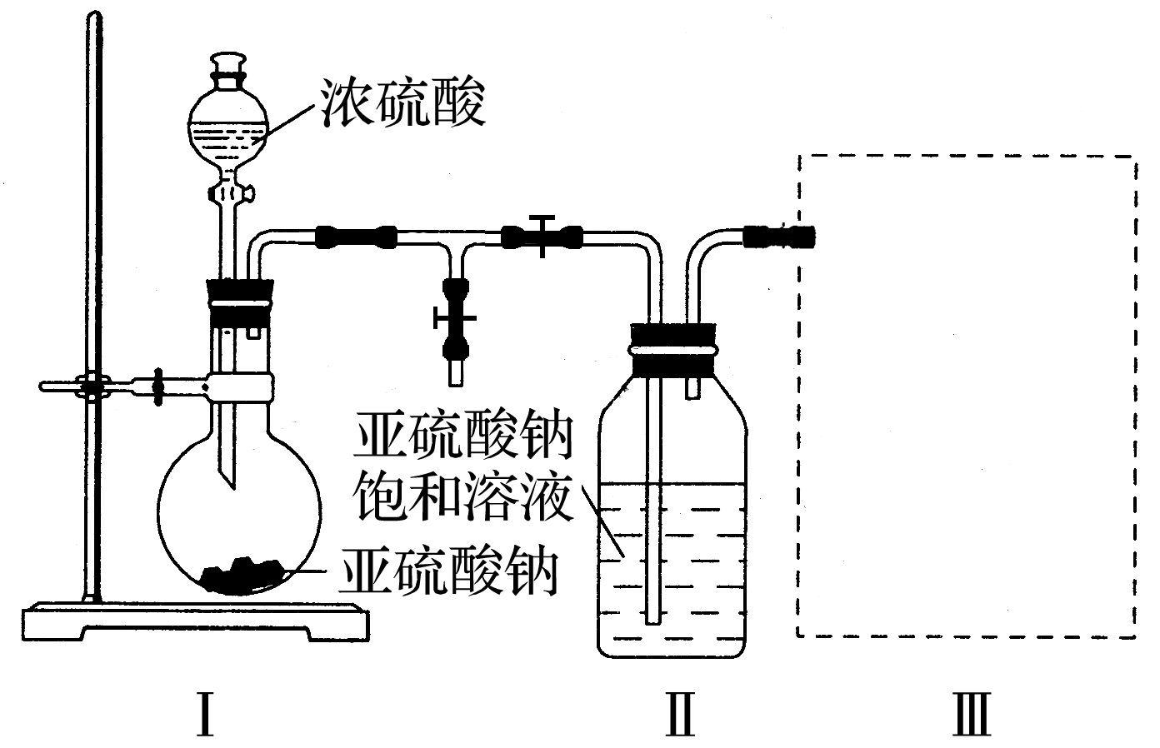
1
2
3
4
5
4.[2014·福建理综，25(1)(2)(3)(4)(5)]焦亚硫酸钠(Na₂S₂O₅)是常用的食品抗氧化剂之一。某研究小组进行如下实验：
实验一 焦亚硫酸钠的制取
采用下图装置(实验前已除尽装置内的空气)制取Na₂S₂O₅。装置Ⅱ中有Na₂S₂O₅晶体析出，发生的反应为Na₂SO₃＋SO₂===Na₂S₂O₅。

Slide 110
1
2
3
4
5
Na₂SO₃＋H₂SO₄(浓)===Na₂SO₄＋SO₂↑＋H₂O[或Na₂SO₃＋2H₂SO₄(浓)===2NaHSO₄＋SO₂↑＋H₂O]
(1)装置Ⅰ中产生气体的化学方程式为___________________________
__________________________________________________________。
解析 装置Ⅰ中发生的是实验室制备SO₂的反应，采用的原理是强酸制备弱酸，故化学方程式为Na₂SO₃＋H₂SO₄(浓)===Na₂SO₄＋SO₂↑＋H₂O。
(2)要从装置Ⅱ中获得已析出的晶体，可采取的分离方法是______。
解析 将焦亚硫酸钠晶体从溶液中分离出来应该采取过滤的方法。
过滤
解析答案

Slide 111
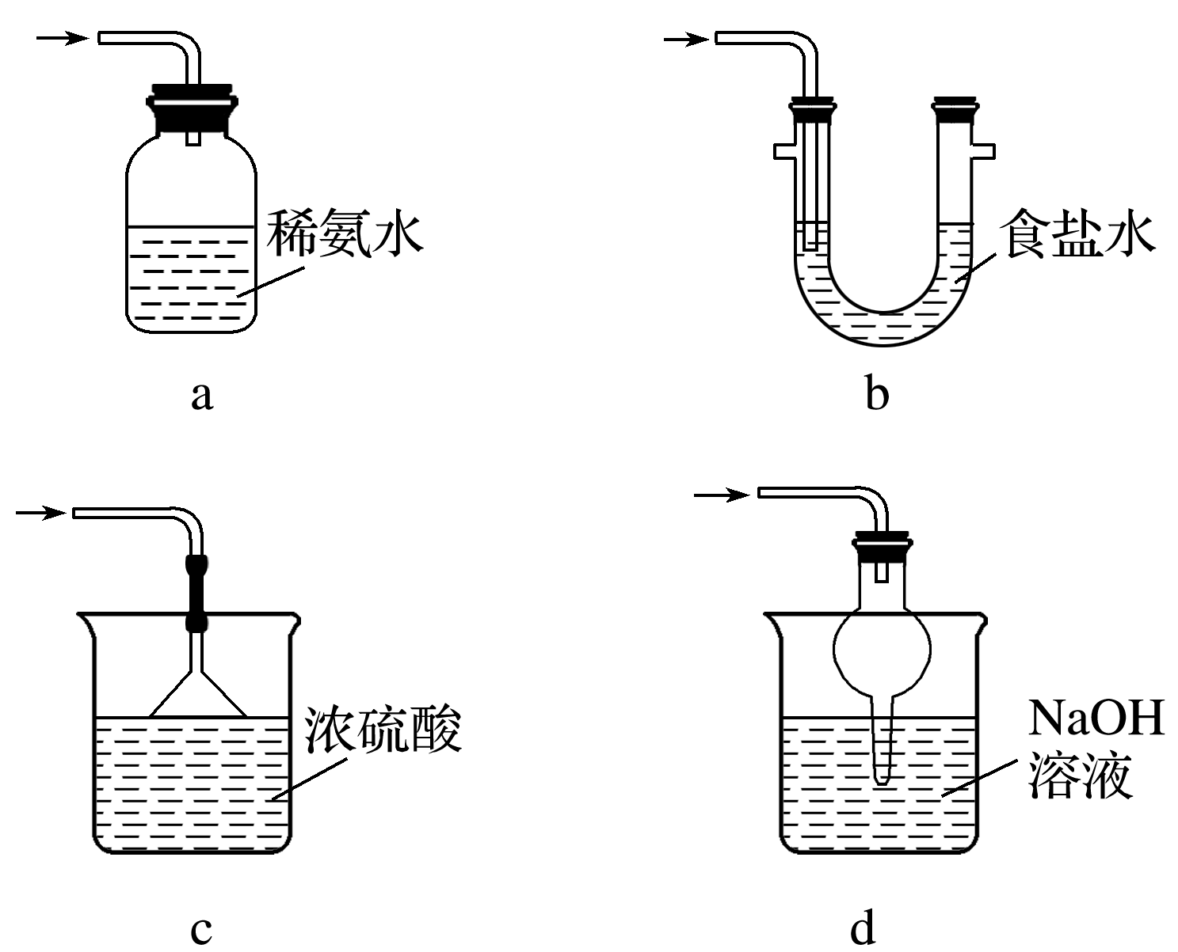
1
2
3
4
5
(3)装置Ⅲ用于处理尾气，可选用的最合理装置(夹持仪器已略去)为__________(填字母)。
解析答案

Slide 112
1
2
3
4
5
解析 实验产生的尾气主要是SO₂气体，a装置是密闭的环境，SO₂通不进去，b装置中食盐水吸收SO₂的效果不如d好，且易引起倒吸，c装置浓H₂SO₄不吸收SO₂，SO₂是一种酸性氧化物，因此用NaOH溶液吸收最好，且d装置还不易引起倒吸。
答案 d

Slide 113
1
2
3
4
5
实验二 焦亚硫酸钠的性质
Na₂S₂O₅溶于水即生成NaHSO₃。
(4)证明NaHSO₃溶液中HSO 的电离程度大于水解程度，可采用的实验方法是________(填序号)。
a.测定溶液的pH
b.加入Ba(OH)₂溶液
c.加入盐酸
d.加入品红溶液
e.用蓝色石蕊试纸检测
解析答案

Slide 114
1
2
3
4
5
答案 ae

Slide 115
1
2
3
4
5
取少量Na₂S₂O₅晶体于试管中，加适量水溶解，滴加足量盐酸，振荡，再滴入氯化钡溶液，有白色沉淀生成
(5)检验Na₂S₂O₅晶体在空气中已被氧化的实验方案是_______________
____________________________________________________________________________________。
解析答案

Slide 116
1
2
3
4
5
5.(2014·四川理综，9)硫代硫酸钠是一种重要的化工产品。某兴趣小组拟制备硫代硫酸钠晶体(Na₂S₂O₃·5H₂O)。
Ⅰ.[查阅资料]
(1)Na₂S₂O₃·5H₂O是无色透明晶体，易溶于水，其稀溶液与BaCl₂溶液混合无沉淀生成。
(2)向Na₂CO₃和Na₂S混合溶液中通入SO₂可制得Na₂S₂O₃，所得产品常含有少量Na₂SO₃和Na₂SO₄。
(3)Na₂SO₃易被氧化；BaSO₃难溶于水，可溶于稀HCl。

Slide 117
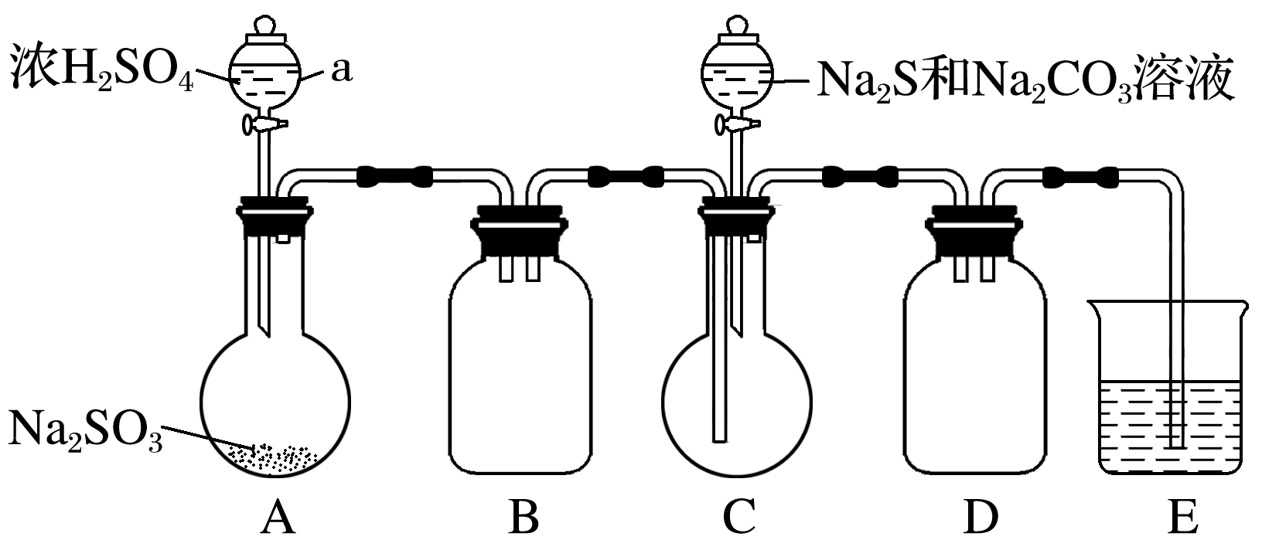
1
2
3
4
5
Ⅱ.[制备产品]
实验装置如图所示(省略夹持装置)：

Slide 118
1
2
3
4
5
实验步骤：
(1)检查装置气密性，按图示加入试剂。
仪器a的名称是________；E中的试剂是________(选填下列字母编号)。
A.稀H₂SO₄
B.NaOH溶液
C.饱和NaHSO₃溶液
解析答案

Slide 119
1
2
3
4
5
解析 仪器a有活塞，故a为分液漏斗；
在A装置中产生污染环境的气体SO₂，故E装置用于处理未反应的SO₂，在给定的三种溶液中，只有NaOH溶液能吸收SO₂。
答案 分液漏斗 B

Slide 120
1
2
3
4
5
(2)先向C中烧瓶加入Na₂S和Na₂CO₃混合溶液，再向A中烧瓶滴加浓H₂SO₄。
(3)待Na₂S和Na₂CO₃完全消耗后，结束反应。过滤C中混合物，滤液经______(填写操作名称)、结晶、过滤、洗涤、干燥，得到产品。
解析 从溶液中得到晶体的操作包括蒸发、结晶、过滤、洗涤、干燥这五步。
蒸发
解析答案

Slide 121
1
2
3
4
5
Ⅲ.[探究与反思]
(1)为验证产品中含有Na₂SO₃和Na₂SO₄，该小组设计了以下实验方案，请将方案补充完整。
(所需试剂从稀HNO₃、稀H₂SO₄、稀HCl、蒸馏水中选择)
取适量产品配成稀溶液，滴加足量BaCl₂溶液，有白色沉淀生成，________________，若沉淀未完全溶解，并有刺激性气味的气体产生，则可确定产品中含有Na₂SO₃和Na₂SO₄。
解析答案

Slide 122
1
2
3
4
5
答案 过滤，用蒸馏水洗涤沉淀，向沉淀中加入足量稀HCl

Slide 123
1
2
3
4
5
(2)为减少装置C中生成Na₂SO₄的量，在不改变原有装置的基础上对实验步骤(2)进行了改进，改进后的操作是___________________________
__________________________________________________________________。
解析 由Ⅰ(3)可知Na₂SO₃易被氧化，故装置中的氧气能将Na₂SO₃氧化，为了减少Na₂SO₄的生成量，应先将装置中的空气排尽，可先用A装置中生成的SO₂将装置中的空气排尽。
先向A中烧瓶滴加浓H₂SO₄，产生的气体将装置中空气排尽后，再向C中烧瓶加入Na₂S和Na₂CO₃混合溶液
解析答案

Slide 124
1
2
3
4
5
(3)Na₂S₂O₃·5H₂O的溶解度随温度升高显著增大，所得产品通过________方法提纯。
解析 因为硫代硫酸钠的溶解度随温度升高而显著增大，故可采用重结晶法将其提纯。
重结晶
解析答案
返回

Slide 125
练出高分

Slide 126
1
2
3
4
5
6
7
8
9
10
11
12
13
14
1.下列物质中，不能由单质直接化合生成的是( )
①CuS ②FeS ③SO₃ ④H₂S ⑤FeCl₂
A.①③⑤ B.①②③⑤
C.①②④⑤ D.全部
解析 Cu与S化合只能生成Cu₂S，S与O₂反应只能生成SO₂，Fe在Cl₂中燃烧，只能生成FeCl₃。
A
解析答案

Slide 127
1
2
3
4
5
6
7
8
9
10
11
12
13
14
2.下列说法正确的是( )
A.SO₂和SO₃都是酸性氧化物，二者的水溶液都是强酸
B.将铜片放入浓硫酸中，无明显现象是因为铜片发生了钝化
C.自然界中不存在游离态的硫
D.富含硫黄的矿物在工业上可用于制造硫酸
解析 SO₂溶于水形成亚硫酸，亚硫酸是弱酸，A项错误；
常温下铜片和浓硫酸不反应，加热条件下才反应，B项错误；
自然界中存在游离态的硫，C项错误。
D
解析答案

Slide 128
1
2
3
4
5
6
7
8
9
10
11
12
13
14
3.硫酸、亚硫酸和氢硫酸是含硫的三种酸。下列说法不正确的是( )
A.若向Na₂S溶液中通入SO₂，则产生淡黄色沉淀
B.这三种酸都是二元酸，都能与氢氧化钠反应生成酸式盐和正盐
C.这三种酸的水溶液久置空气中都会变质且原溶质的浓度减小
D.向氢硫酸、亚硫酸溶液中滴加氯水都会发生氧化还原反应
解析 硫酸在空气中不会变质，只是浓度变小。
C
解析答案

Slide 129
1
2
3
4
5
6
7
8
9
10
11
12
13
14
4.下列现象或事实可用同一原理解释的是( )
A.浓硫酸和浓盐酸长期暴露在空气中浓度降低
B.SO₂和FeSO₄溶液使酸性高锰酸钾溶液的紫色褪去
C.漂白粉和水玻璃长期暴露在空气中变质
D.亚硫酸钠溶液和氯化铝溶液在空气中蒸干不能得到对应的溶质
解析答案

Slide 130
1
2
3
4
5
6
7
8
9
10
11
12
13
14
解析 A中浓硫酸变稀是因为其吸水性，浓盐酸变稀是因为HCl挥发；
B中紫色褪去都是因为发生了氧化还原反应；
C中漂白粉和水玻璃长期暴露在空气中均会变质，前者是与空气中的水和二氧化碳发生反应，生成的次氯酸又分解，发生了氧化还原反应，而后者只发生了复分解反应，是强酸制弱酸(碳酸的酸性强于硅酸)；
D中前者生成硫酸钠是因为发生了氧化还原反应，后者得到的是氢氧化铝，是因为Al^{3＋}水解生成Al(OH)₃和HCl，且HCl易挥发，所以答案选B。
答案 B

Slide 131
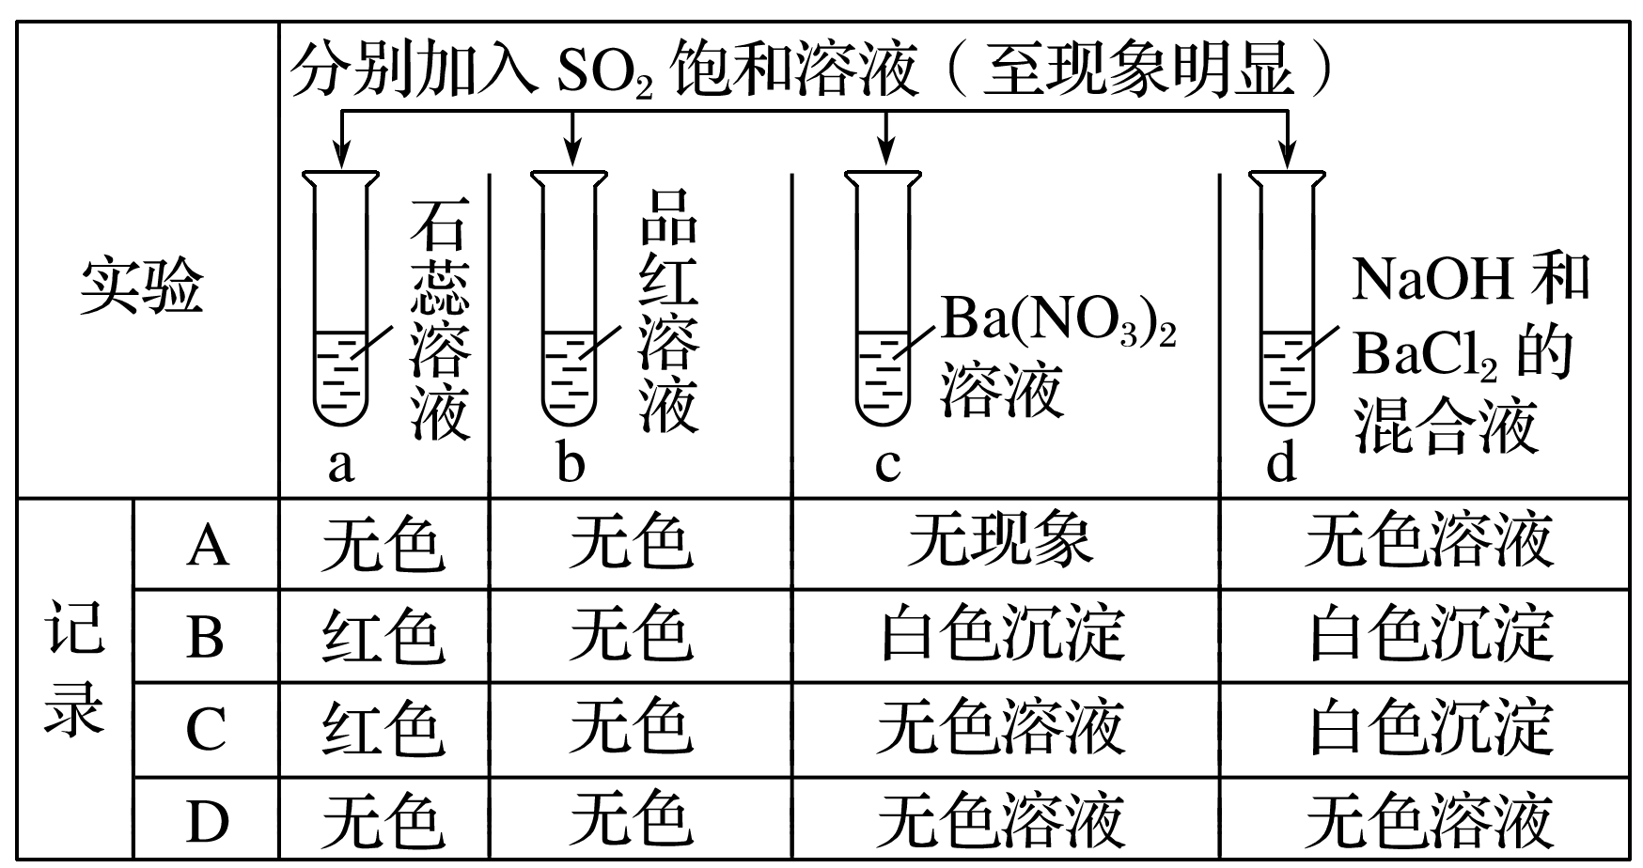
1
2
3
4
5
6
7
8
9
10
11
12
13
14
5.下列实验报告记录的实验现象正确的是( )
解析答案

Slide 132
1
2
3
4
5
6
7
8
9
10
11
12
13
14
解析 SO₂的水溶液呈酸性，使石蕊溶液显红色，但不能漂白石蕊溶液；
SO₂能漂白品红溶液，使品红溶液褪为无色；
d试管中：SO₂＋2NaOH===Na₂SO₃＋H₂O，Na₂SO₃与BaCl₂反应生成BaSO₃沉淀。
答案 B

Slide 133
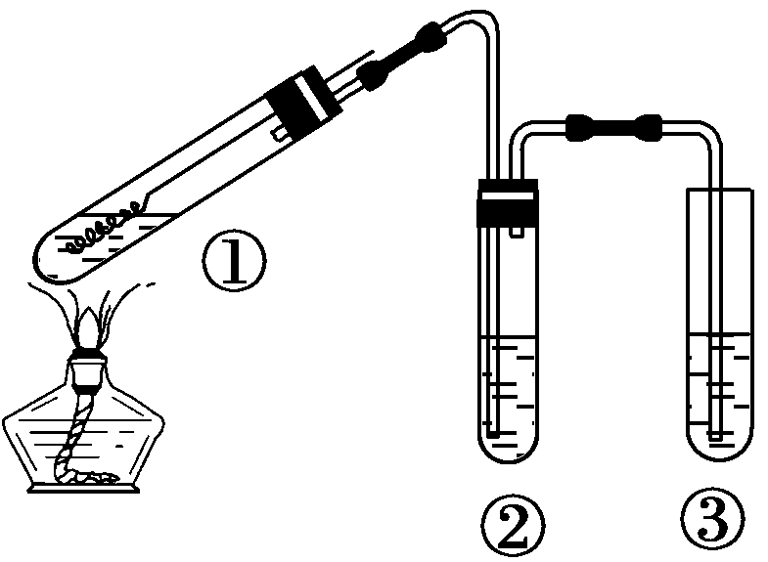
1
2
3
4
5
6
7
8
9
10
11
12
13
14
6.用如图所示实验装置(夹持仪器已略去)探究铜丝与过量浓硫酸的反应。下列实验不合理的是( )
A.上下移动①中铜丝可控制SO₂的量
B.②中选用品红溶液验证SO₂的生成
C.③中选用NaOH溶液吸收多余的SO₂
D.为确认CuSO₄生成，向①加水，观察颜色
解析答案

Slide 134
1
2
3
4
5
6
7
8
9
10
11
12
13
14
解析 移动铜丝，可控制铜丝与浓硫酸的接触，即控制SO₂的生成量，故A合理；
SO₂能使品红溶液褪色，故B合理；
SO₂有毒，且属于酸性氧化物， 能被NaOH溶液吸收，故C合理；
浓硫酸过量，试管中有剩余浓硫酸，就将反应后的混合液慢慢加入到大量水中，易出现溶液暴沸喷出试管而发生危险，故D不合理。
答案 D

Slide 135
1
2
3
4
5
6
7
8
9
10
11
12
13
14
7.下列说法正确的是( )
A.因为SO₂具有漂白性，所以它能使品红溶液、溴水、酸性KMnO₄溶
液、石蕊溶液褪色
B.能使品红溶液褪色的物质不一定是SO₂
C.SO₂、漂白粉、活性炭、Na₂O₂都能使红墨水褪色，且原理相同
D.等物质的量的SO₂和Cl₂混合后通入装有湿润的有色布条的集气瓶中，
漂白效果更好
解析答案

Slide 136
1
2
3
4
5
6
7
8
9
10
11
12
13
14
解析 A项，SO₂使溴水、酸性KMnO₄溶液褪色是因为SO₂具有还原性，能使品红溶液褪色是因为SO₂具有漂白性，SO₂不能使石蕊溶液褪色；
B项，能使品红溶液褪色的物质很多，不仅仅是SO₂；
C项，这些漂白剂的漂白原理不都相同；
D项，SO₂和Cl₂等物质的量混合后在溶液中发生反应SO₂＋Cl₂＋2H₂O===H₂SO₄＋2HCl，从而失去漂白能力。
答案 B

Slide 137
1
2
3
4
5
6
7
8
9
10
11
12
13
14
8.下列四种溶液中一定存在SO 的是( )
A.向甲溶液中加入BaCl₂溶液，产生白色沉淀
B.向乙溶液中加入BaCl₂溶液，有白色沉淀，再加入盐酸，沉淀不溶解
C.向丙溶液中加入盐酸使之酸化，再加入BaCl₂溶液，有白色沉淀产生
D.向丁溶液中加入硝酸使之酸化，再加入硝酸钡溶液，有白色沉淀产生
C
乙溶液中可能存在Ag＋；
解析答案

Slide 138
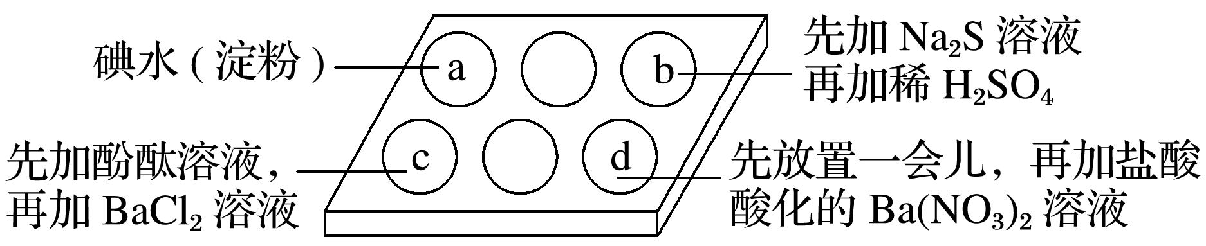
1
2
3
4
5
6
7
8
9
10
11
12
13
14
9.为探究Na₂SO₃溶液的性质，在白色点滴板的a、b、c、d四个凹槽中滴入Na₂SO₃溶液，再分别滴加下图所示的试剂：
对实验现象的“解释或结论”错误的是( )

Slide 139
1
2
3
4
5
6
7
8
9
10
11
12
13
14
解析答案

Slide 140
1
2
3
4
5
6
7
8
9
10
11
12
13
14
答案 D

Slide 141
1
2
3
4
5
6
7
8
9
10
11
12
13
14
10.锌与100 mL 18.5 mol·L^{－1}的浓硫酸充分反应后，锌完全溶解，同时生成气体甲33.6 L(标准状况)。将反应后的溶液稀释至1 L，测得溶液的pH＝1。下列叙述不正确的是( )
A.反应中共消耗1.8 mol H₂SO₄
B.气体甲中SO₂与H₂的体积比为4∶1
C.反应中共消耗97.5 g Zn
D.反应中共转移3 mol电子
解析答案

Slide 142
1
2
3
4
5
6
7
8
9
10
11
12
13
14
解析 反应后溶液的pH＝1，说明硫酸过量，且反应后硫酸的物质的量为0.05 mol，则反应掉的硫酸的物质的量为18.5×0.1 mol－0.05 mol＝1.8 mol，A正确；
随着反应的进行，硫酸浓度会变稀，可能会生成氢气，所以生成的气体甲可能是SO₂和H₂的混合物，由Zn＋2H₂SO₄(浓)===ZnSO₄＋SO₂↑＋2H₂O，Zn＋H₂SO₄(稀)===ZnSO₄＋H₂↑，不论是生成SO₂还是H₂都是
1 mol Zn产生1 mol气体甲，n(Zn)＝n(甲)＝n(ZnSO₄)＝
＝1.5 mol，则反应中共消耗Zn 97.5 g，C正确；

Slide 143
1
2
3
4
5
6
7
8
9
10
11
12
13
14
反应中转移电子的物质的量为锌的物质的量的两倍，为3 mol，D正确；
由硫原子守恒可知n(SO₂)＝1.8 mol－1.5 mol＝0.3 mol，n(H₂)＝
1.5 mol－0.3 mol＝1.2 mol，所以SO₂和H₂的体积比为1∶4，B错误。
答案 B

Slide 144
1
2
3
4
5
6
7
8
9
10
11
12
13
14
11.用硫及其化合物制硫酸有下列三种反应途径，某些反应条件和产物已省略。下列有关说法不正确的是( )

Slide 145
1
2
3
4
5
6
7
8
9
10
11
12
13
14
A.途径①的反应中体现了浓HNO₃的强氧化性
B.途径②、③的第二步反应在实际生产中可以通过增大O₂的浓度来降
低成本
C.由途径①、②、③分别制取1 mol H₂SO₄，理论上各消耗1 mol S，各
转移6 mol e－
D.途径②、③比途径①污染相对小且原子利用率高，更能体现“绿色
化学”的理论
解析答案

Slide 146
1
2
3
4
5
6
7
8
9
10
11
12
13
14
解析 途径①属于浓硝酸和非金属单质的反应，表现了浓硝酸的强氧化性，A项正确；
途径②、③的第二步反应为可逆反应，通过增大O₂的浓度来提高二氧化硫的转化率，降低成本，B项正确；
由途径①、②分别制取1 mol H₂SO₄，理论上各消耗1 mol S，各转移6 mol e－，而途径③转移7 mol e－，C项错误。
答案 C

Slide 147
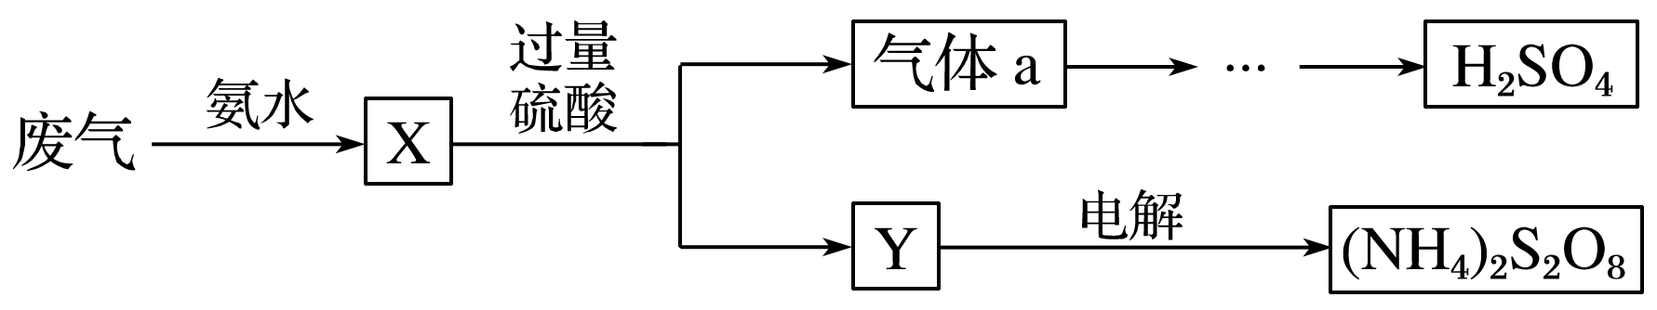
1
2
3
4
5
6
7
8
9
10
11
12
13
14
12.某硫酸厂废气中SO₂的回收利用方案如下图所示。下列说法错误的是( )
A.X可能含有2种盐
B.Y可能含有(NH₄)₂SO₄
C.a是SO₃
D.(NH₄)₂S₂O₈中S的化合价不可能为＋7
解析答案

Slide 148
1
2
3
4
5
6
7
8
9
10
11
12
13
14
解析 A中X可能为亚硫酸铵、亚硫酸氢铵；
B中Y有可能有硫酸铵或硫酸氢铵；
C中a应该是二氧化硫；
D项，硫元素的最外层只有6个电子，最高价为＋6价，不可能为＋7价。
答案 C

Slide 149
1
2
3
4
5
6
7
8
9
10
11
12
13
14
13.近年来，酸雨污染较为严重，防治酸雨成了迫在眉睫的问题。
(1)有人提出了一种利用氯碱工业产品处理含二氧化硫废气的方法，流程如下：
(Ⅰ)将含SO₂的废气通入电解饱和食盐水后所得到的溶液中，得NaHSO₃溶液。
(Ⅱ)将电解饱和食盐水所得气体反应后制得盐酸。
(Ⅲ)将盐酸加入NaHSO₃溶液中，反应所得到的SO₂气体回收，生成的NaCl循环利用。

Slide 150
1
2
3
4
5
6
7
8
9
10
11
12
13
14
①写出步骤(Ⅰ)反应的化学方程式：______________________________
___________________________________________________________。
②写出步骤(Ⅱ)中电解饱和食盐水的化学方程式：__________________
___________________________________________________________。
③写出步骤(Ⅲ)反应的离子方程式：______________________________
___________________________________________________________。

Slide 151
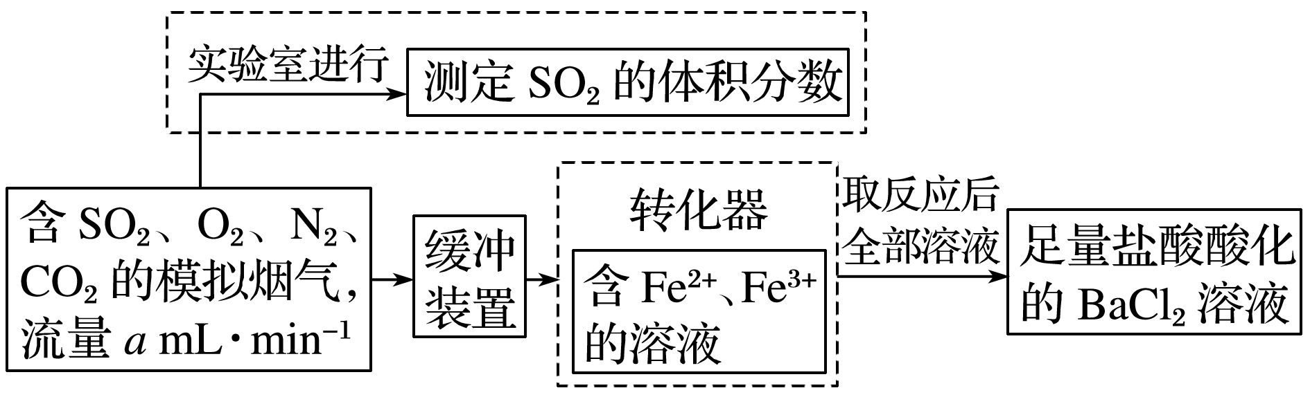
1
2
3
4
5
6
7
8
9
10
11
12
13
14

Slide 152
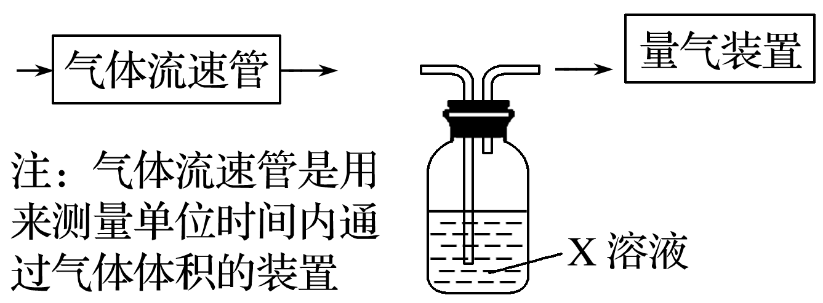
1
2
3
4
5
6
7
8
9
10
11
12
13
14
①该小组采用下图装置在实验室测定模拟烟气中SO₂的体积分数，X溶液可以是________(填字母)。
A.碘的淀粉溶液 B.酸性高锰酸钾溶液
C.氢氧化钠溶液 D.氯化钡溶液
②若上述实验是在标准状况下进行的，欲测定转化器中SO₂氧化成
的转化率，已知气体流速，还需测定的数据有_____________________
_________________________、________________________________。
解析答案

Slide 153
1
2
3
4
5
6
7
8
9
10
11
12
13
14
解析 求解SO₂在混合气中的体积分数，需要求出两个量，一个是SO₂的体积，一个是混合气的总体积。
利用量气装置，可求出吸收SO₂后余气的体积；
利用洗气瓶中的X溶液，求出SO₂的体积。所以对于洗气瓶中的溶液，必须能与SO₂反应，且能发生明显的颜色变化，以便确定反应的终点。
因为在前一问中已求出SO₂在混合气中的含量，所以只需确定混合气的总量。

Slide 154
1
2
3
4
5
6
7
8
9
10
11
12
13
14
利用流速求总量，只需知道通入时间。要求SO₂的转化率，只需确定沉淀质量。
(2)①AB ②实验时间 加入盐酸酸化的BaCl₂溶液后生成沉淀的质量

Slide 155
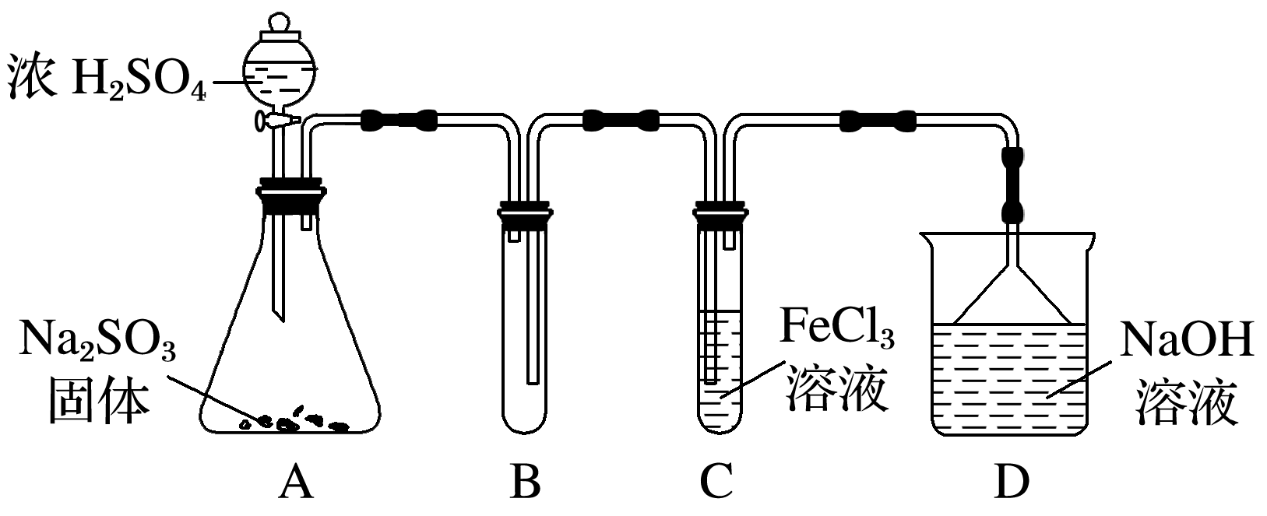
1
2
3
4
5
6
7
8
9
10
11
12
13
14
14.某研究小组用下图装置进行SO₂与FeCl₃溶液反应的相关实验(夹持装置已略去)。

Slide 156
1
2
3
4
5
6
7
8
9
10
11
12
13
14
(1)在配制氯化铁溶液时，需先把氯化铁晶体溶解在__________中，再加水稀释，这样操作的目的是________________，操作中不需要的仪器有________(填字母)。
a.药匙 b.烧杯 c.石棉网
d.玻璃棒 e.坩埚
解析 配制氯化铁溶液时，为了抑制Fe^{3＋}水解，需先把氯化铁晶体溶解在浓盐酸中，再加水稀释；操作中不需要的仪器有石棉网和坩埚。
浓盐酸
抑制氯化铁水解
ce
(2)通入足量SO₂时C中观察到的现象为_______________________。
解析 通入足量SO₂时，溶液由棕黄色变为浅绿色。
溶液由棕黄色变为浅绿色
解析答案

Slide 157
1
2
3
4
5
6
7
8
9
10
11
12
13
14
(3)根据以上现象，该小组同学认为SO₂与FeCl₃溶液发生氧化还原反应。
①写出SO₂与FeCl₃溶液反应的离子方程式__________________________
____________________________________________________________。
②请设计实验方案检验有Fe^{2＋}生成________________________________
____________________________________________________________。
③该小组同学向C试管反应后的溶液中加入硝酸酸化的BaCl₂溶液，若出现白色沉淀，即可证明反应生成了SO 。该做法________(填“合理”或“不合理”)，理由是_________________________________________
____________________________________________________________。
解析答案

Slide 158
1
2
3
4
5
6
7
8
9
10
11
12
13
14
②检验Fe^{2＋}：取C中反应后的溶液，向其中滴入KSCN溶液，不变红，再加入新制的氯水，溶液变红。
③该做法不合理，硝酸可以将溶解的SO₂氧化为H₂SO₄，干扰实验。
②取C中反应后的溶液，向其中滴入KSCN溶液，不变红，再加入新制的氯水，溶液变红
③不合理 硝酸可以将溶解的SO₂氧化为H₂SO₄，干扰实验

Slide 159
1
2
3
4
5
6
7
8
9
10
11
12
13
14
(4)D装置中倒置漏斗的作用是______________________________。
解析 倒置漏斗的作用是使气体充分吸收；防止溶液倒吸。
使气体充分吸收；防止溶液倒吸
(5)为了验证SO₂具有还原性，实验中可以代替FeCl₃的试剂有________(填入正确选项前的字母)。
a.浓H₂SO₄ b.酸性KMnO₄溶液
c.碘水 d.NaCl溶液
解析 酸性KMnO₄溶液和碘水均能氧化SO₂。
bc
解析答案
返回

